Slide 1


Slide 2
FOTOGALERIE KNIHOVNY
PŘED A PO ☺

Slide 3
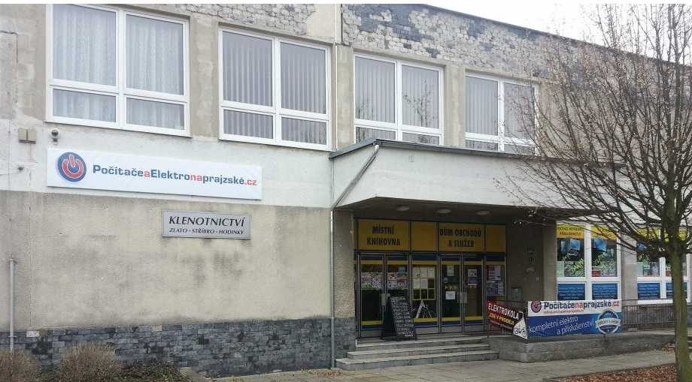

Slide 4
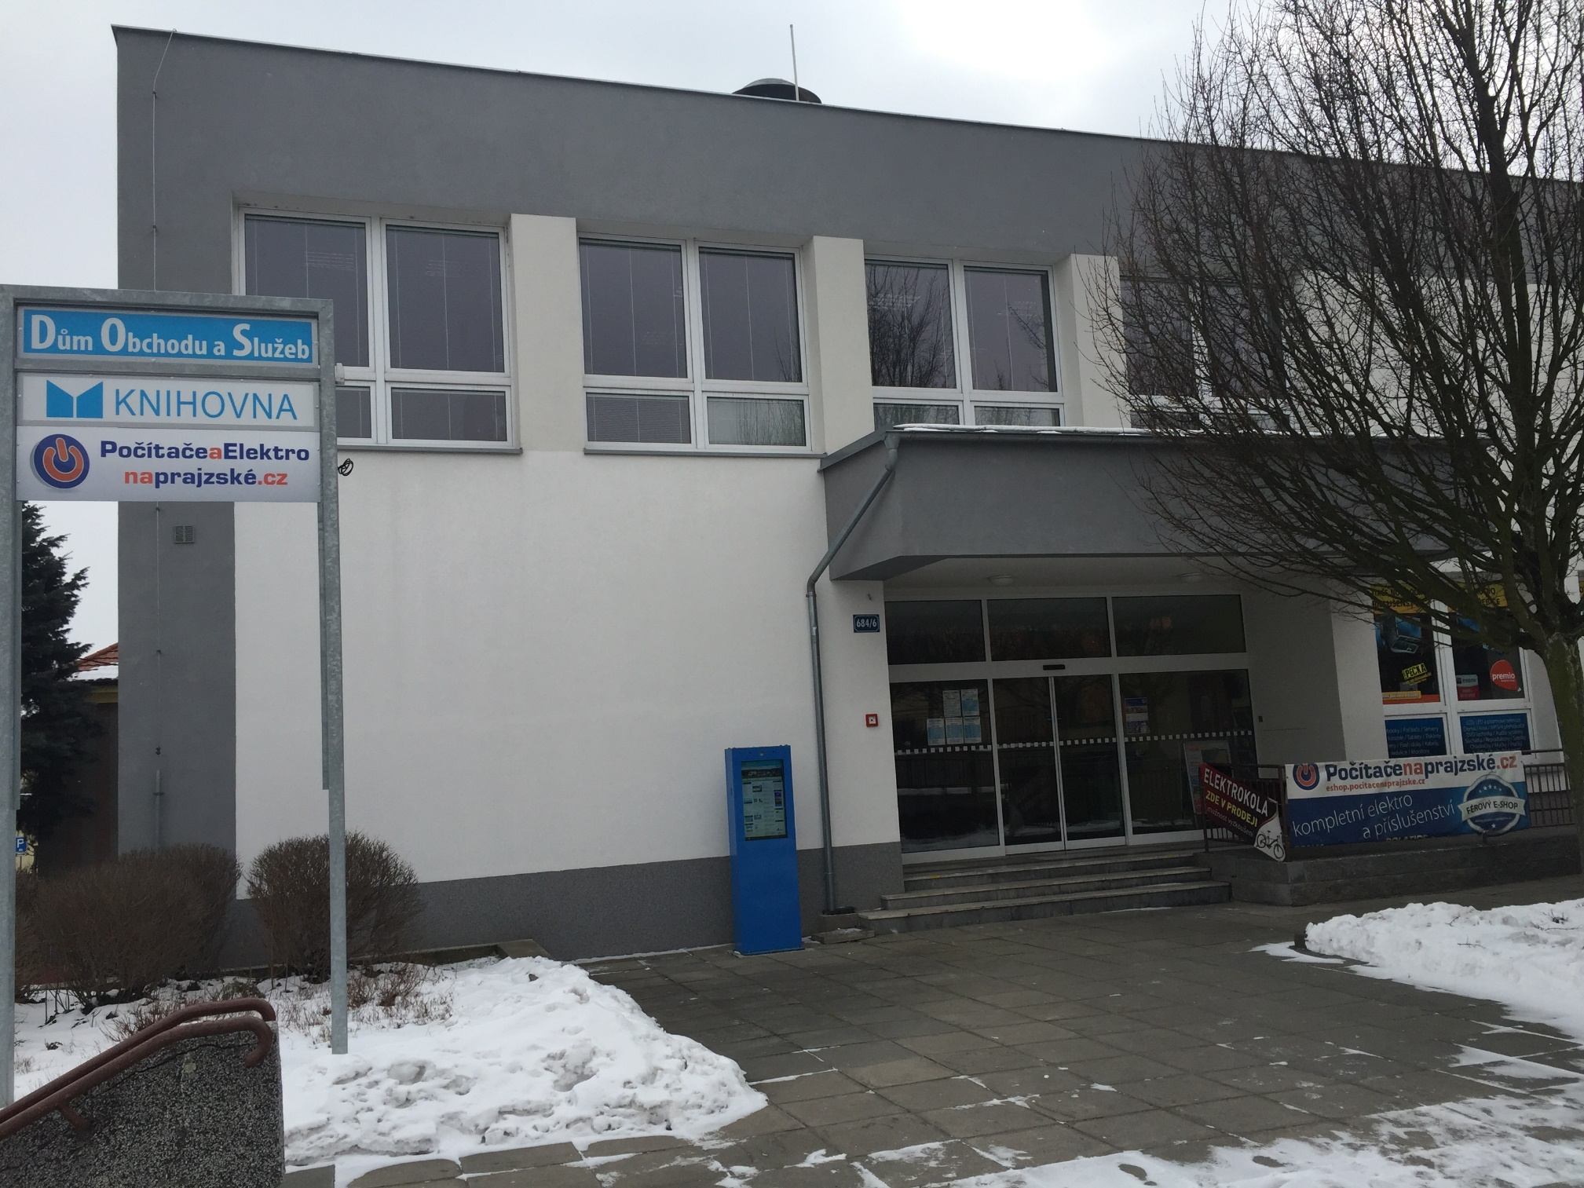

Slide 5
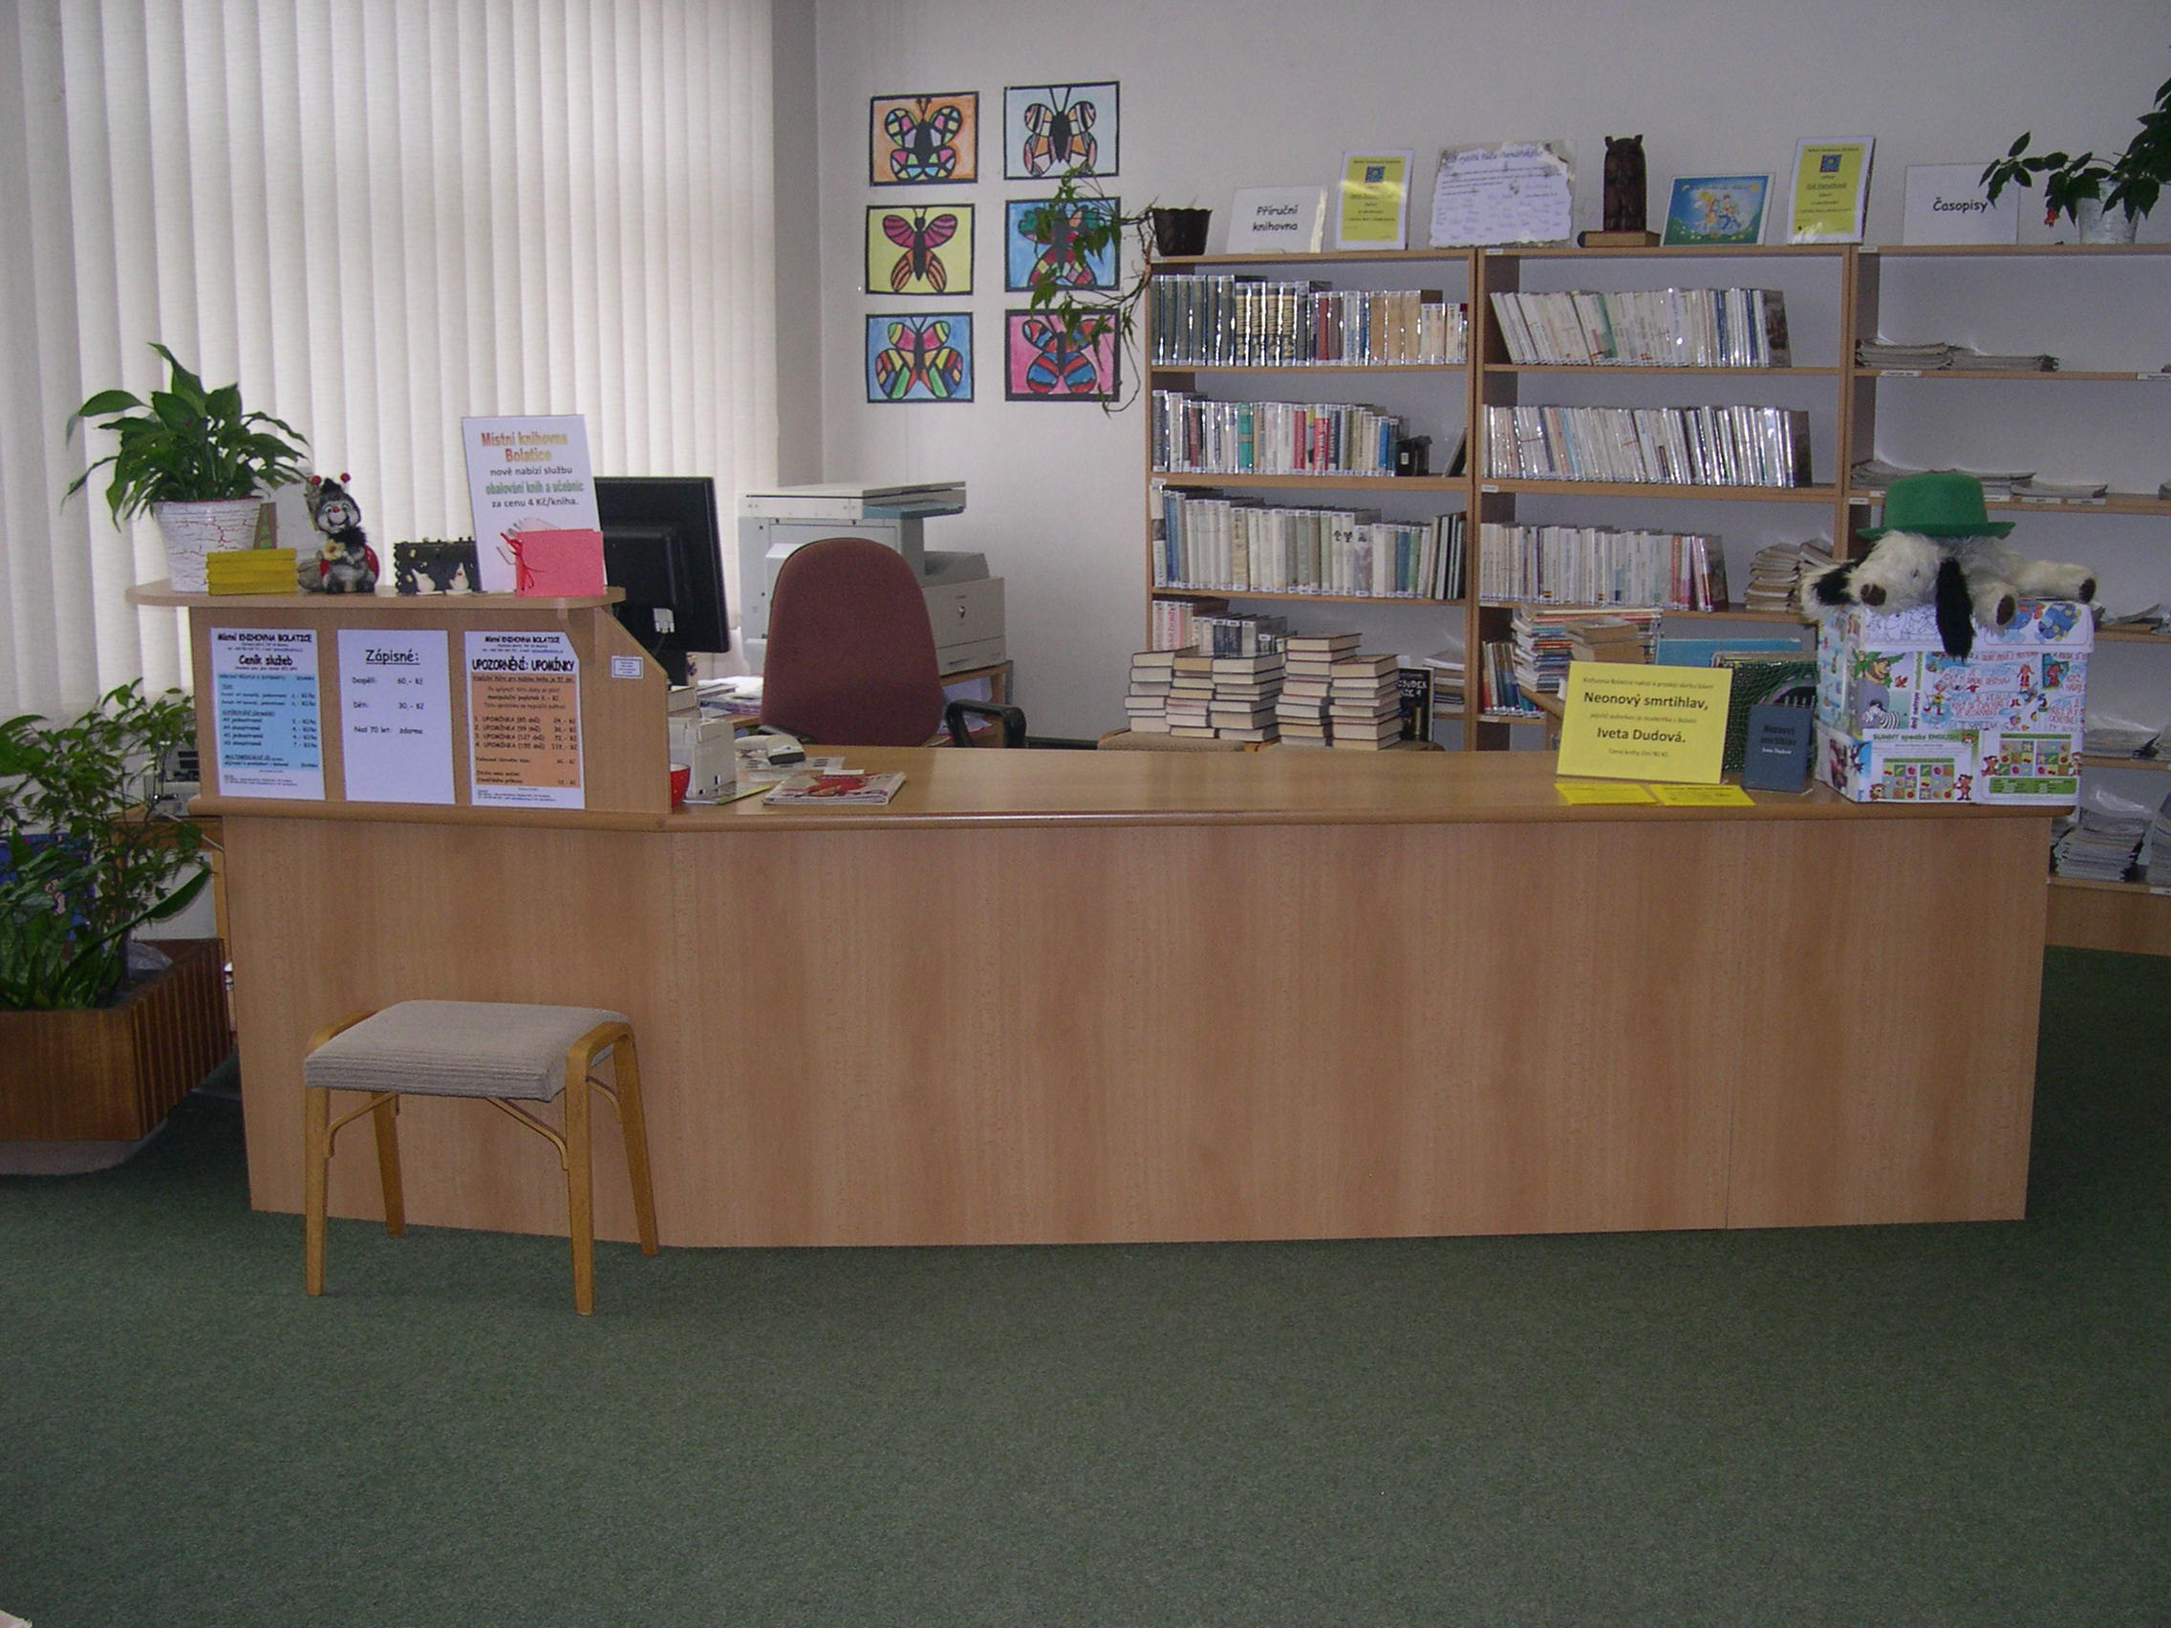

Slide 6
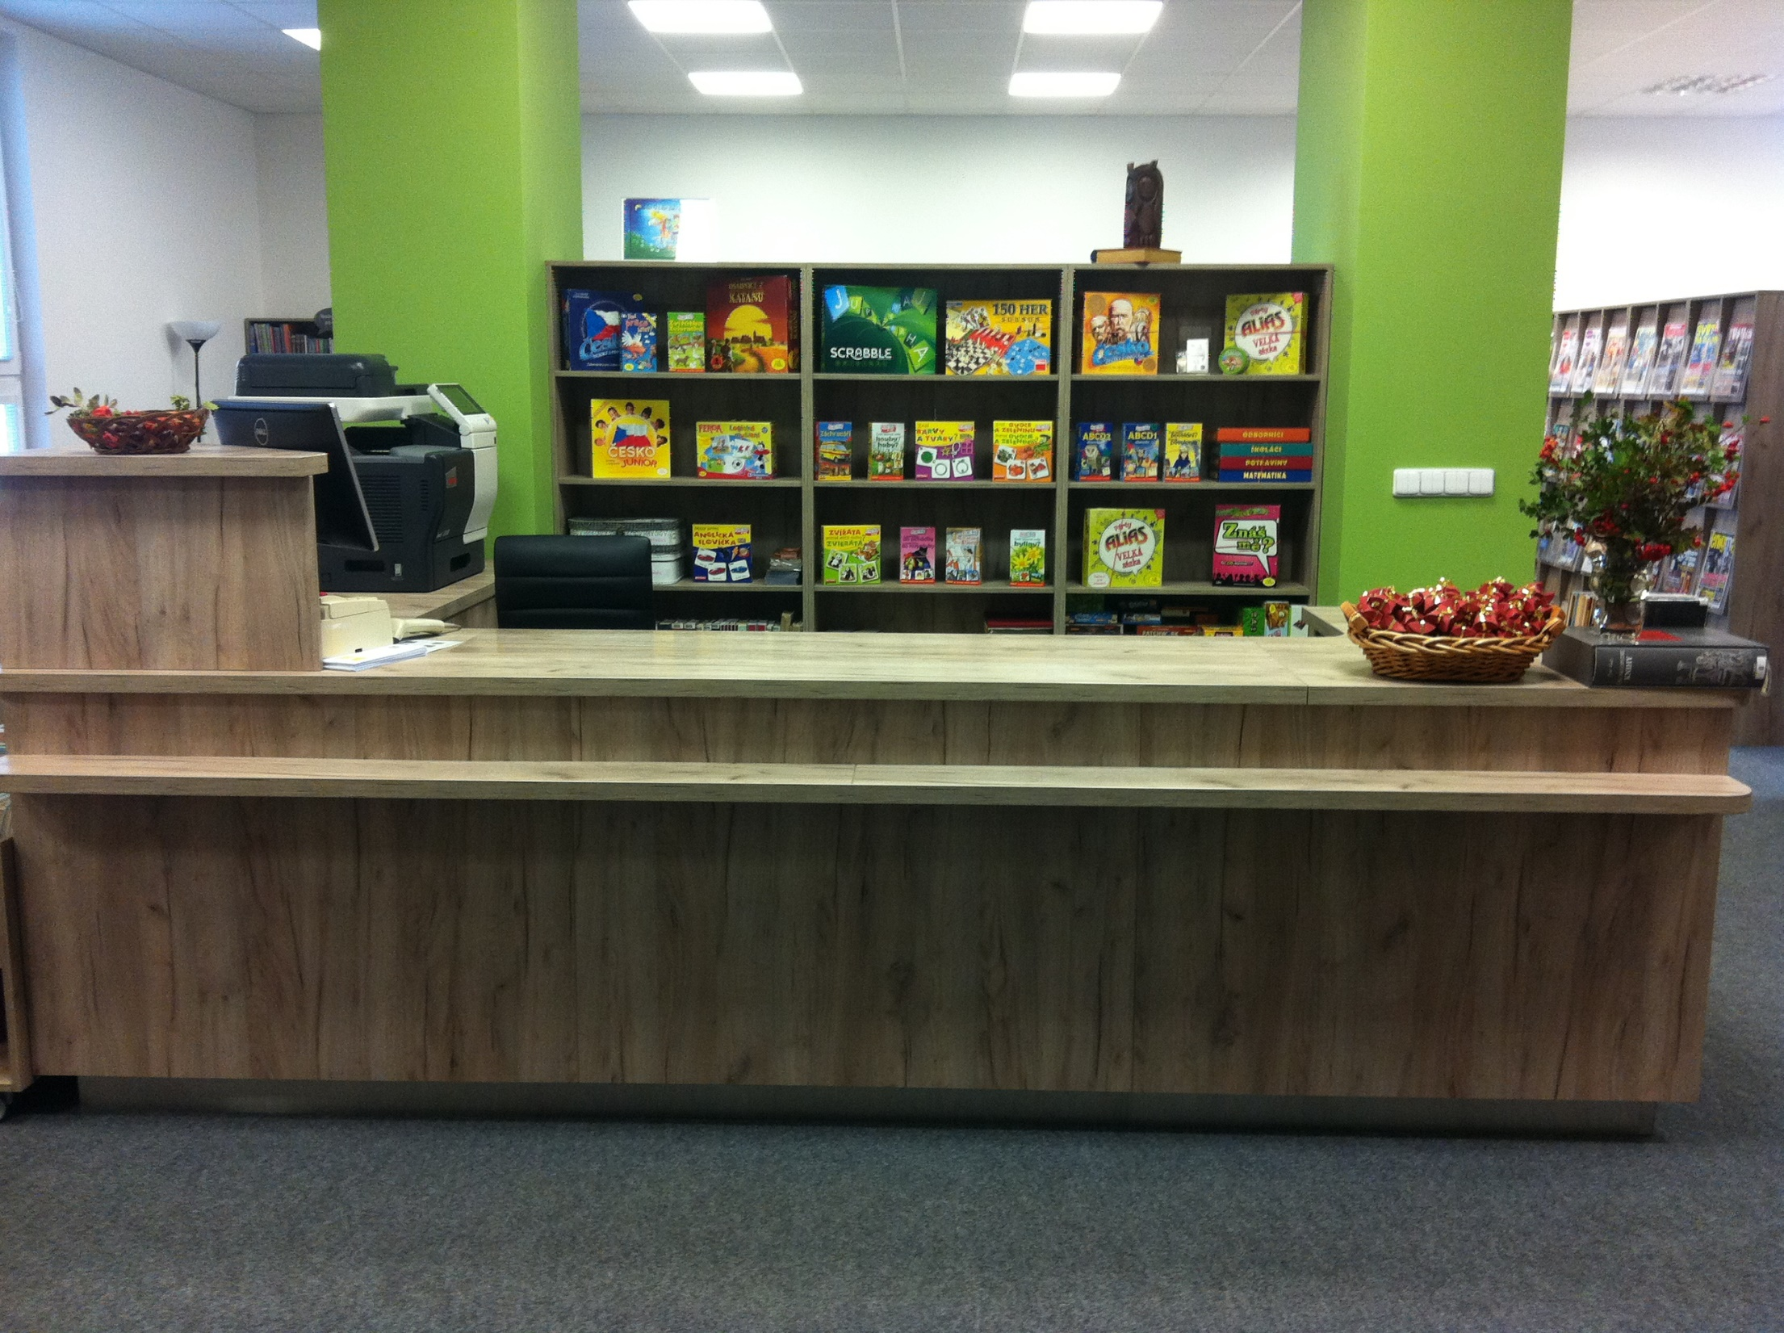

Slide 7
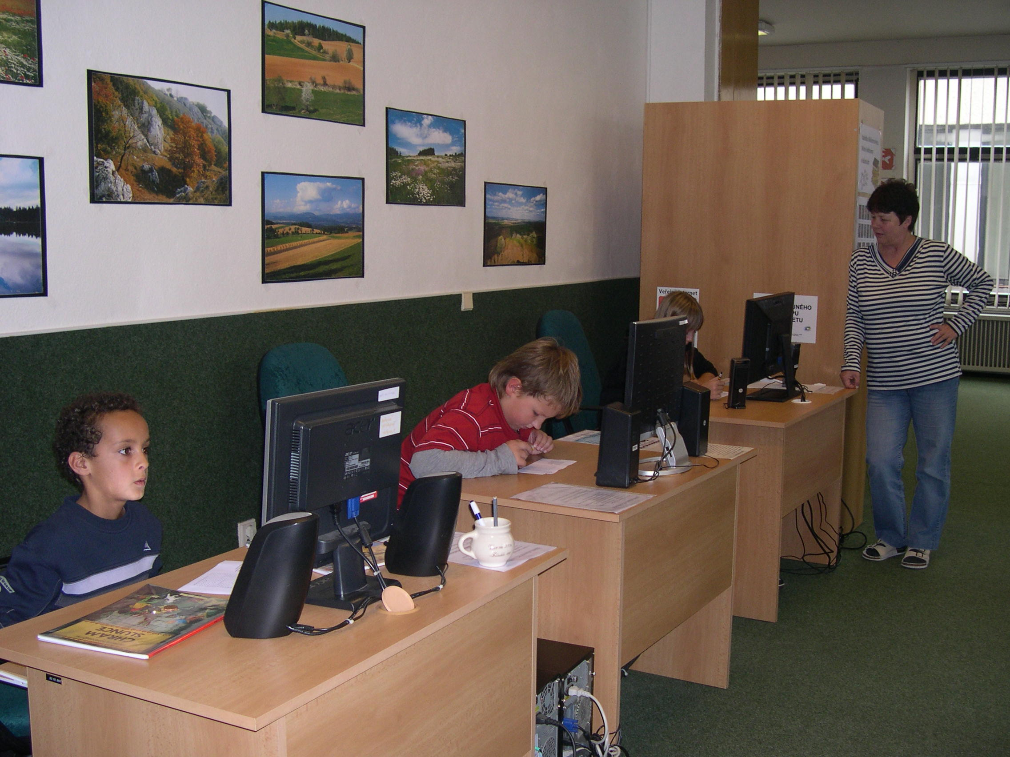

Slide 8
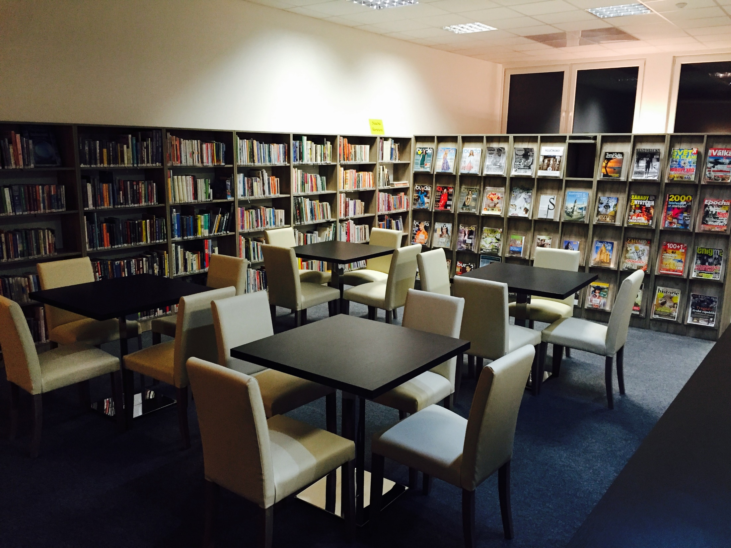

Slide 9
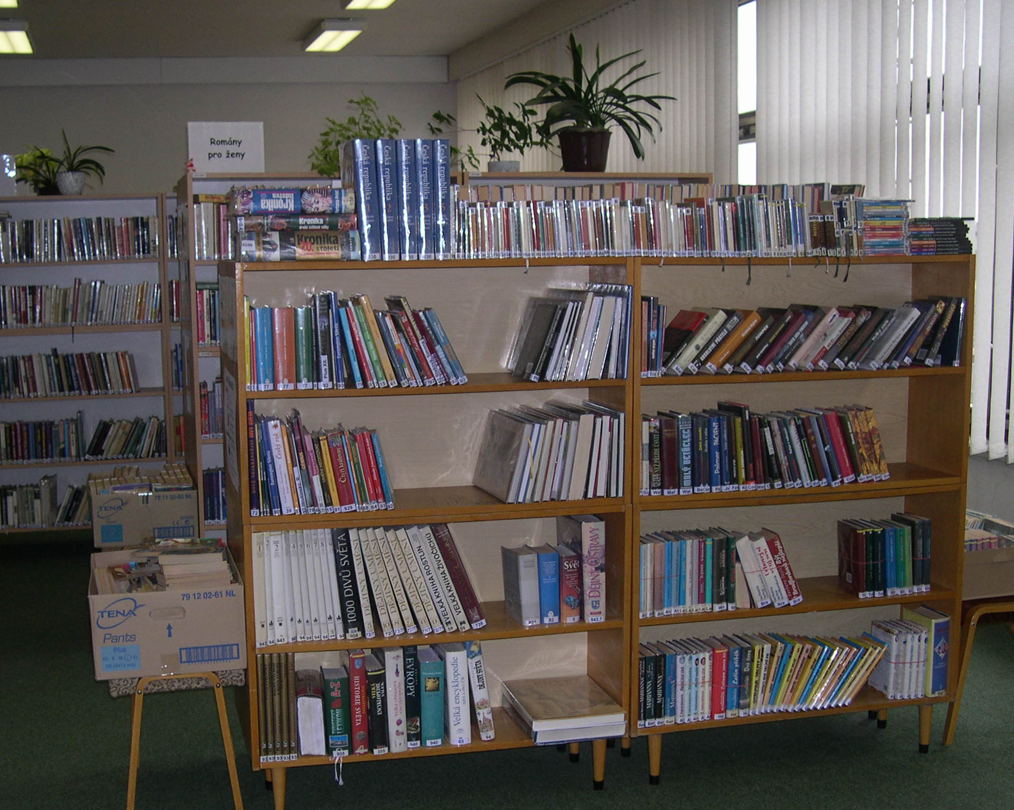
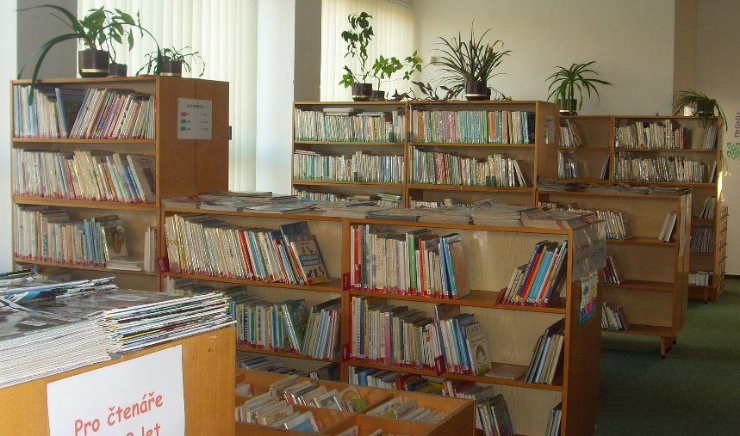

Slide 10
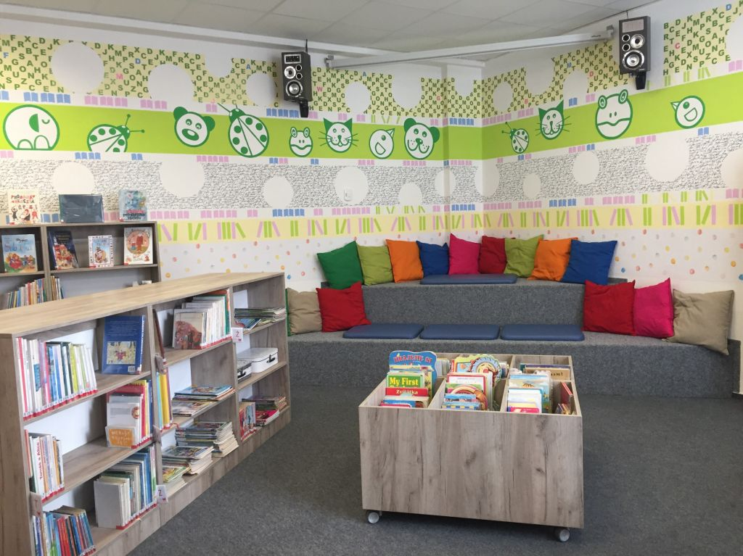

Slide 11
OCENĚNÍ NEJLEPŠÍCH ČTENÁŘŮ

Slide 12
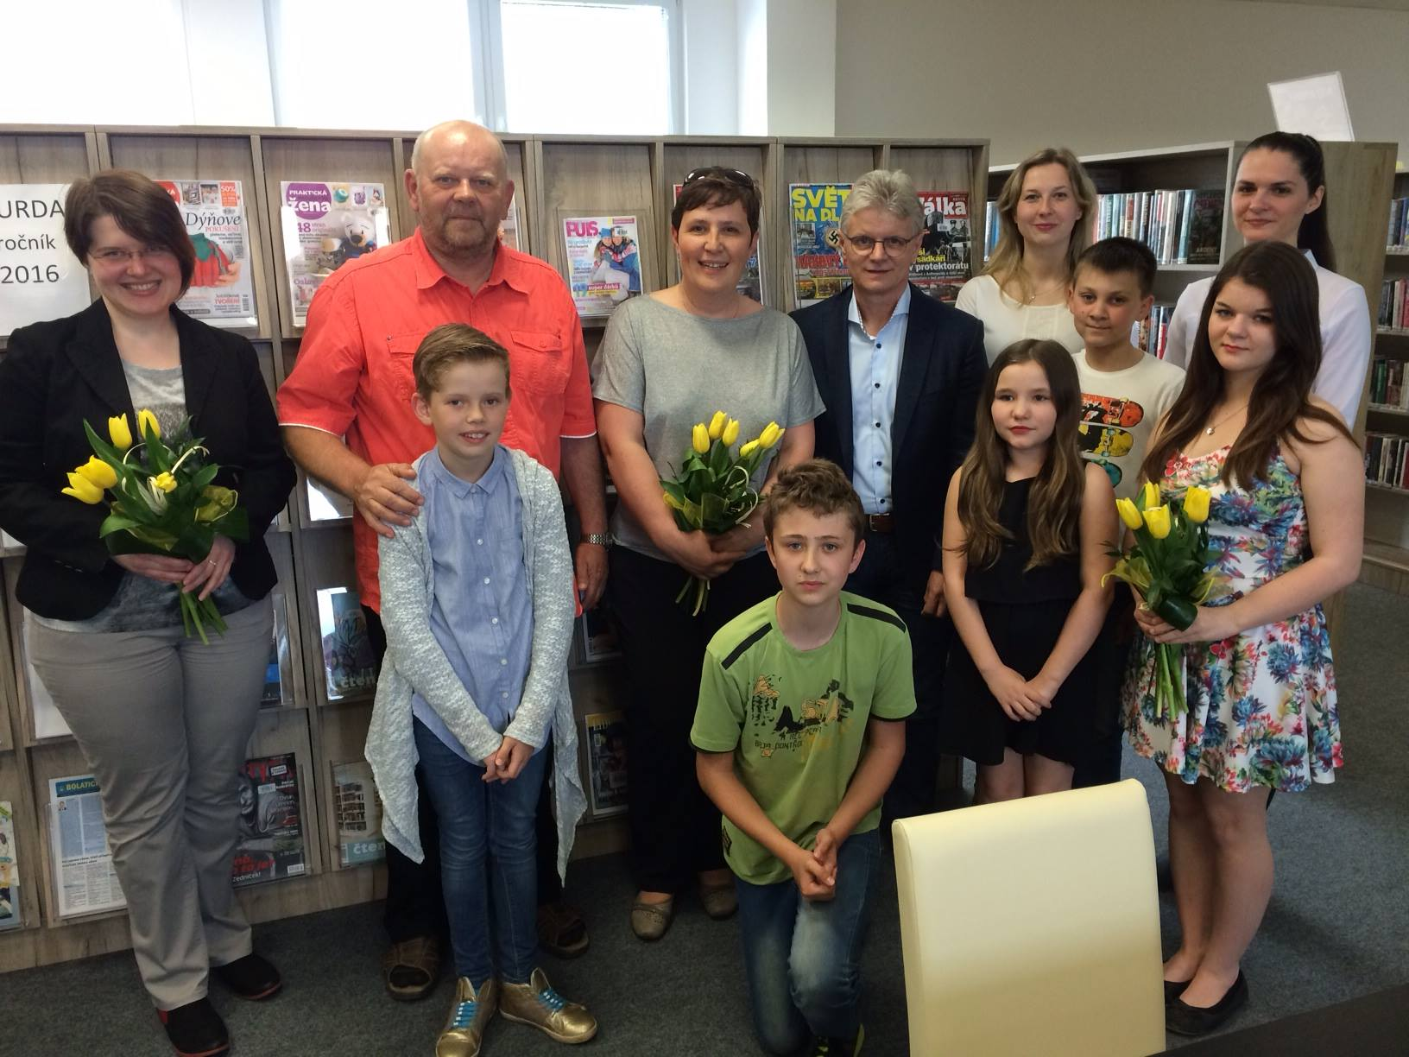

Slide 13
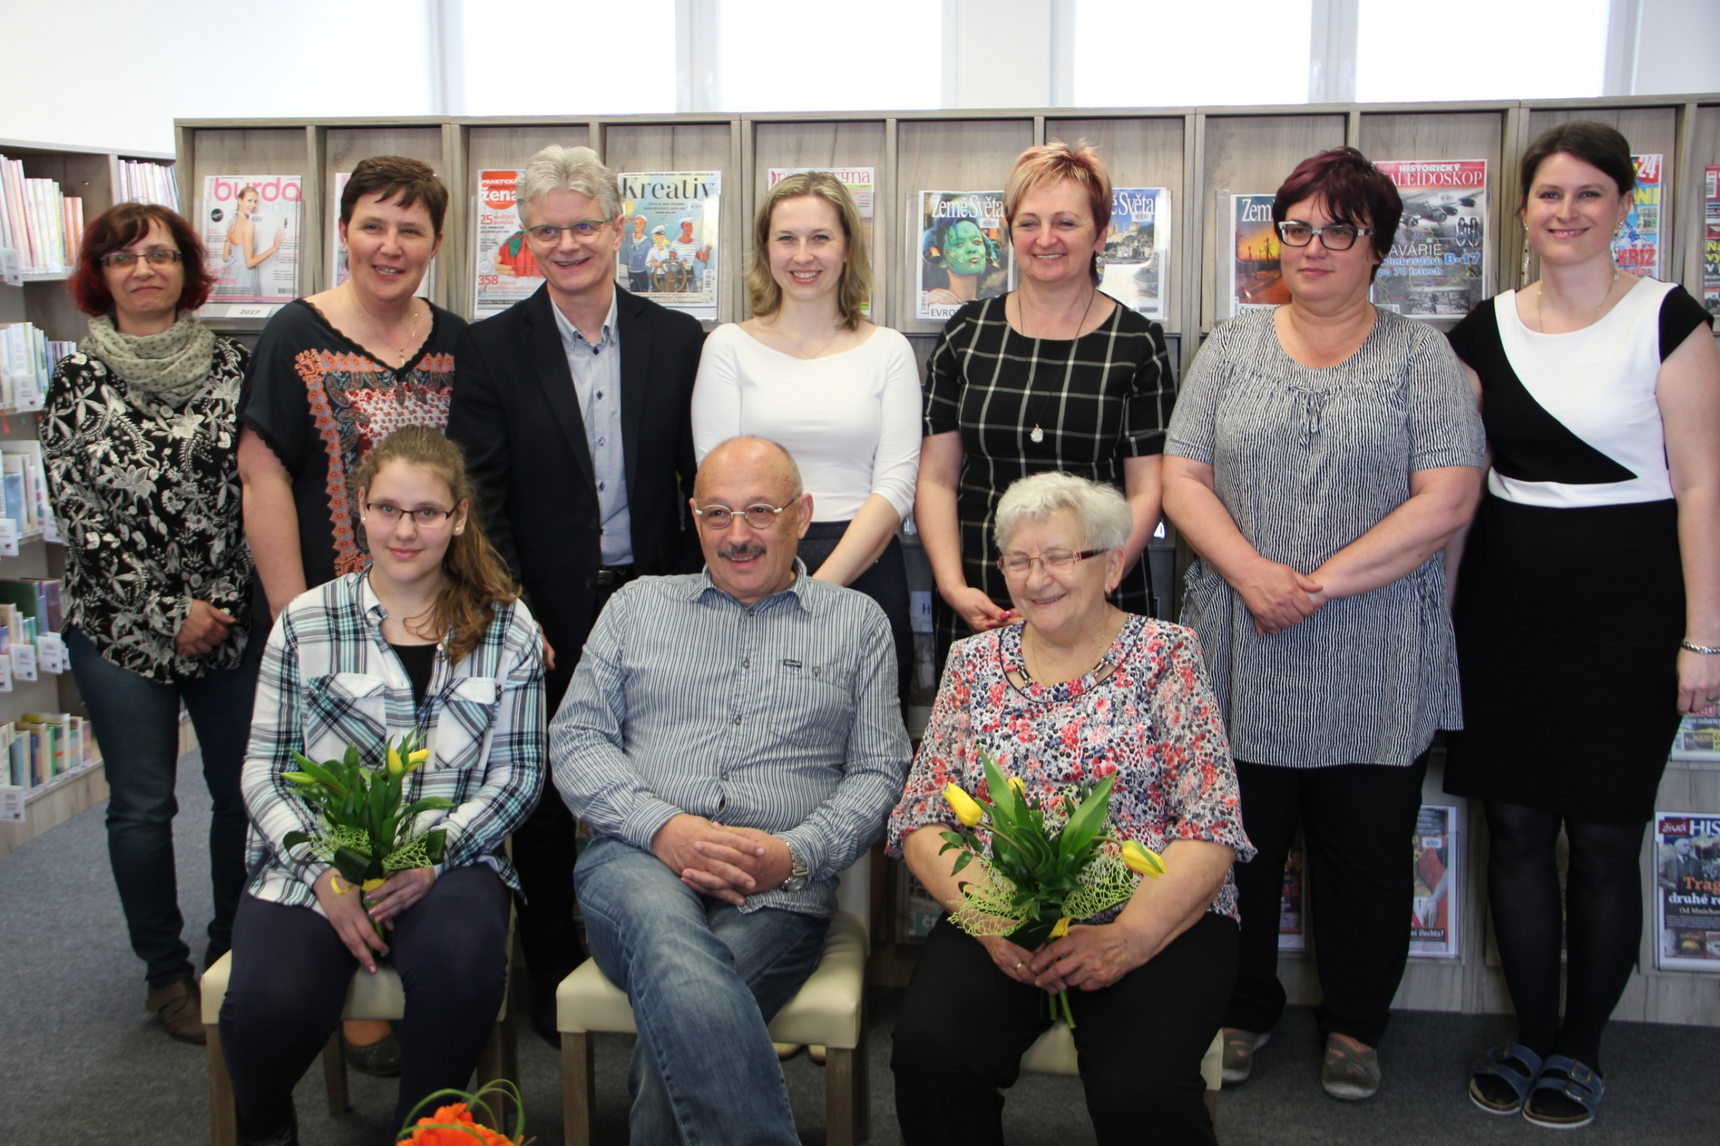

Slide 14
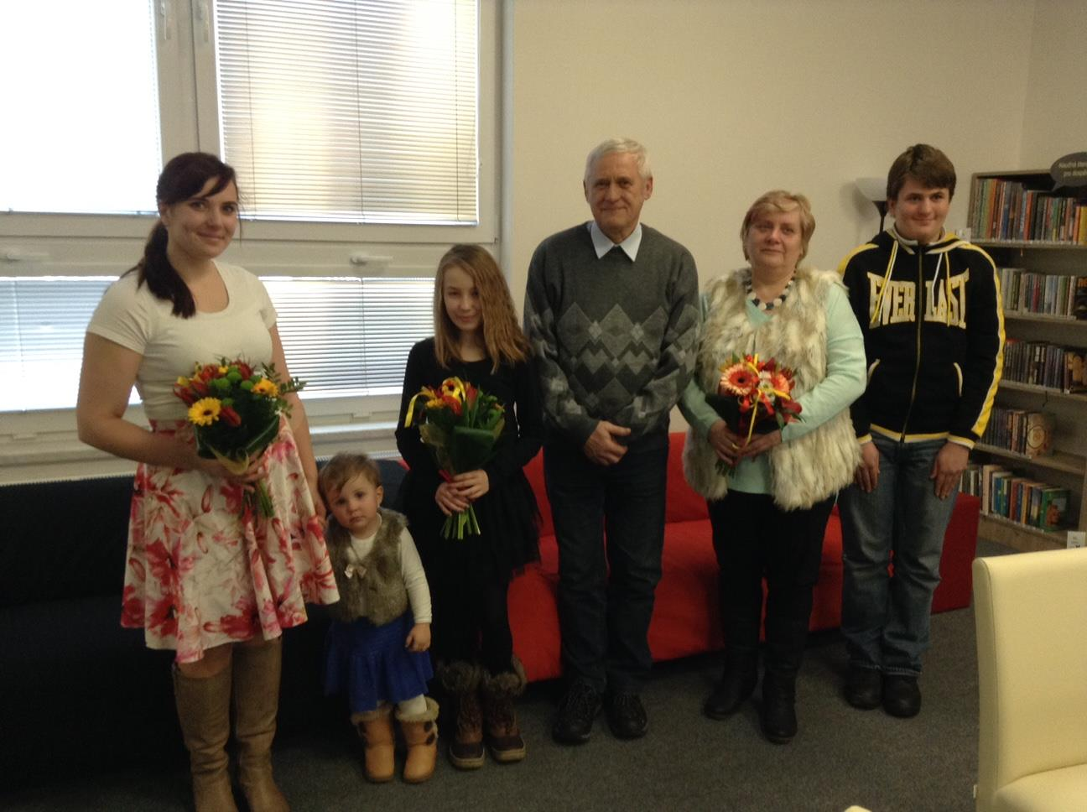

Slide 15
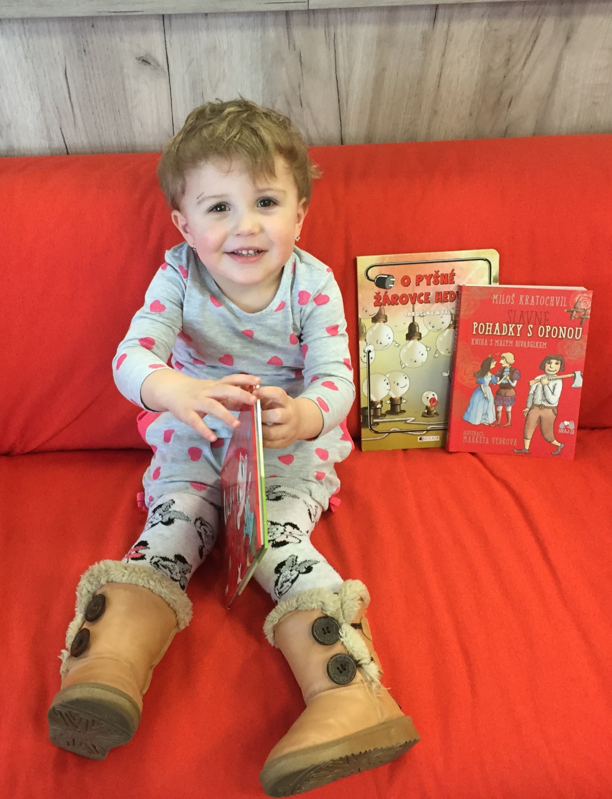
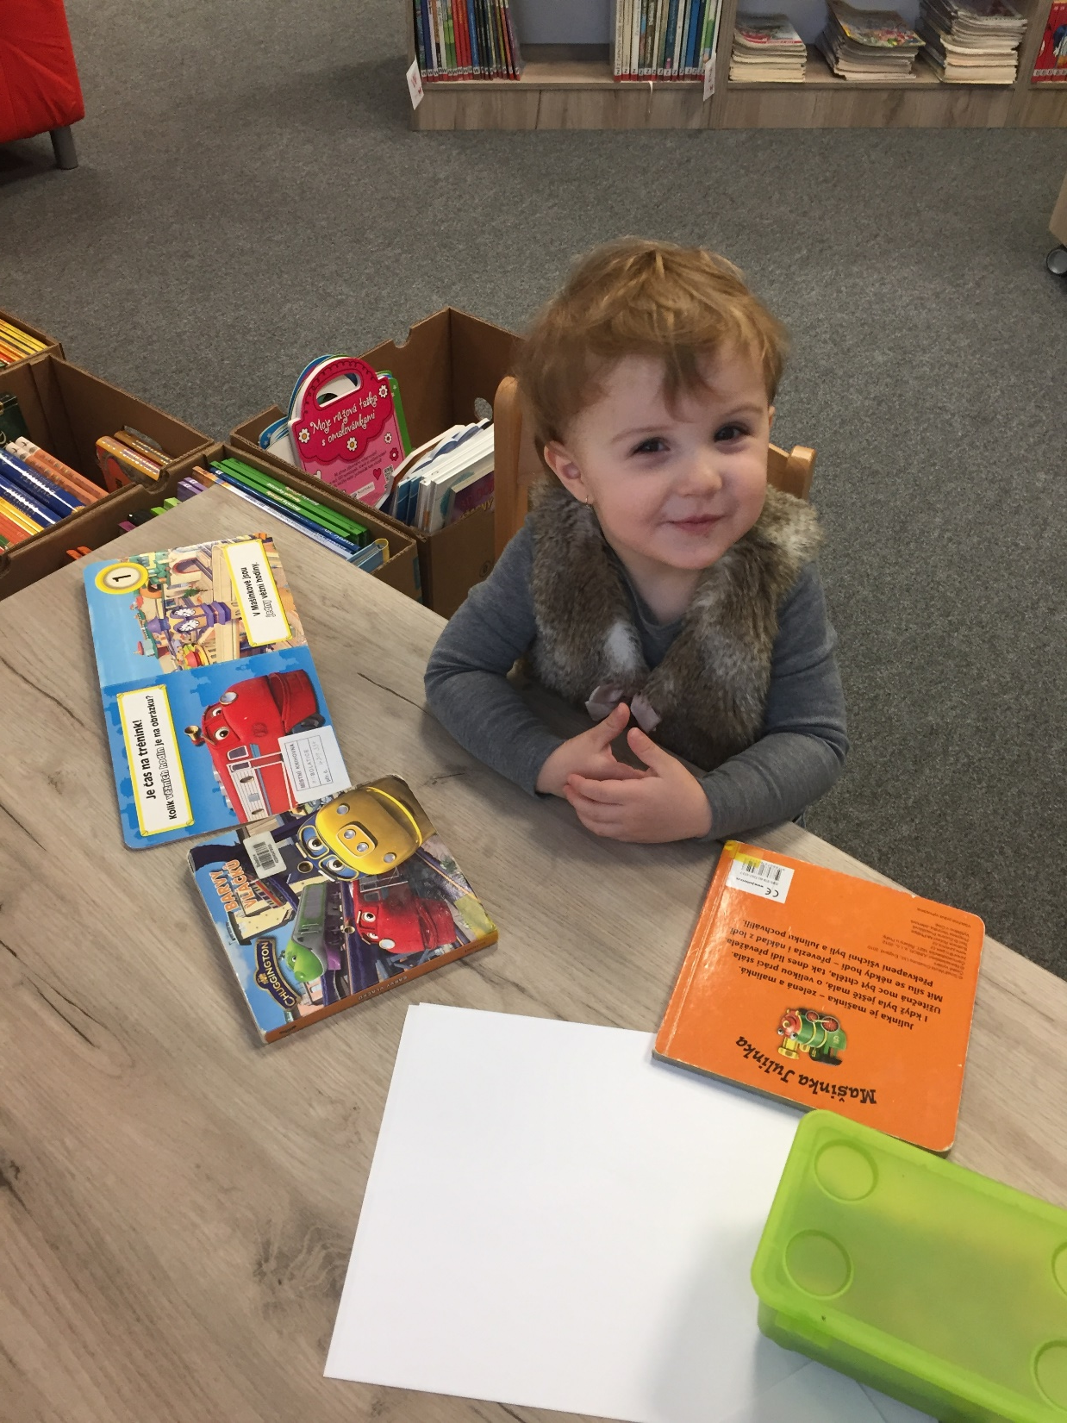

Slide 16
NOC
S ANDERSENEM

Slide 17
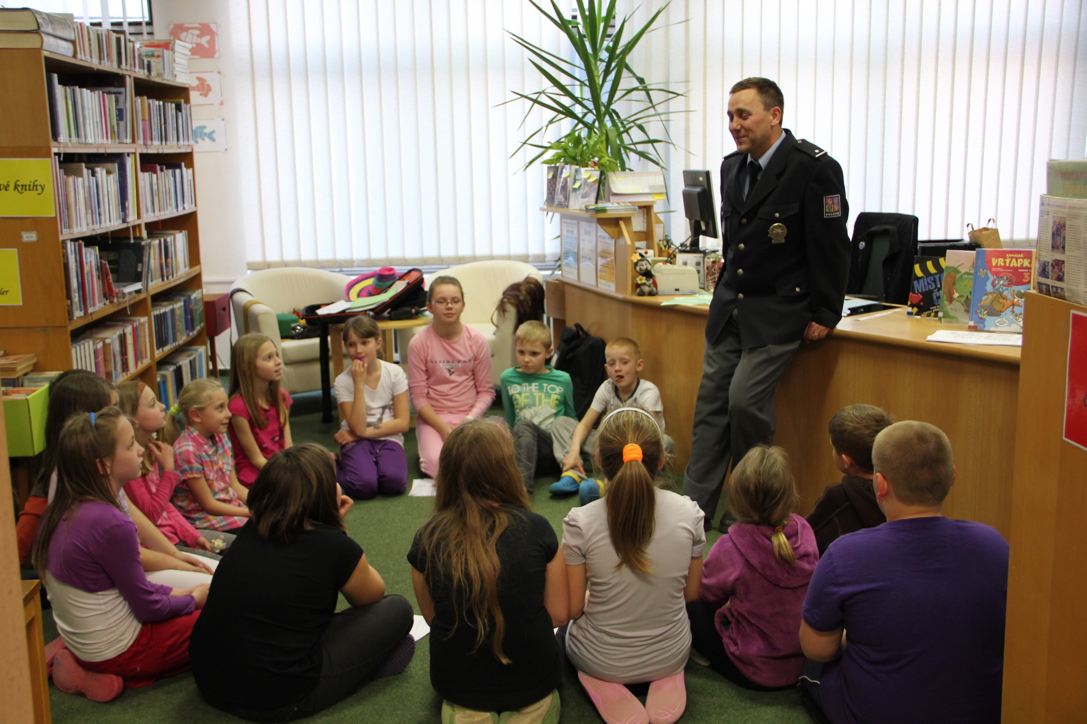

Slide 18
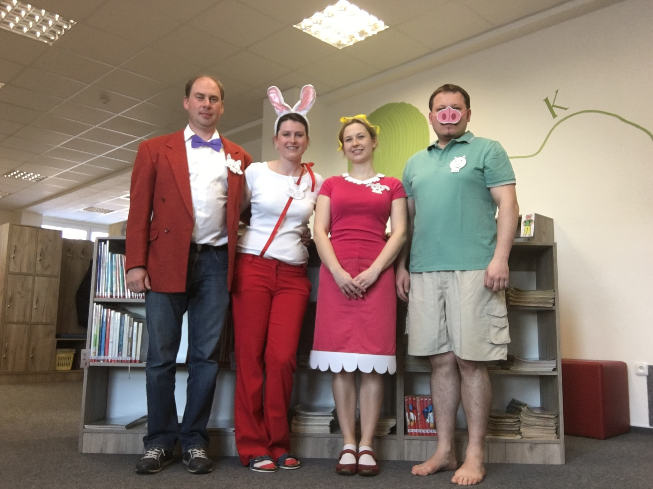

Slide 19
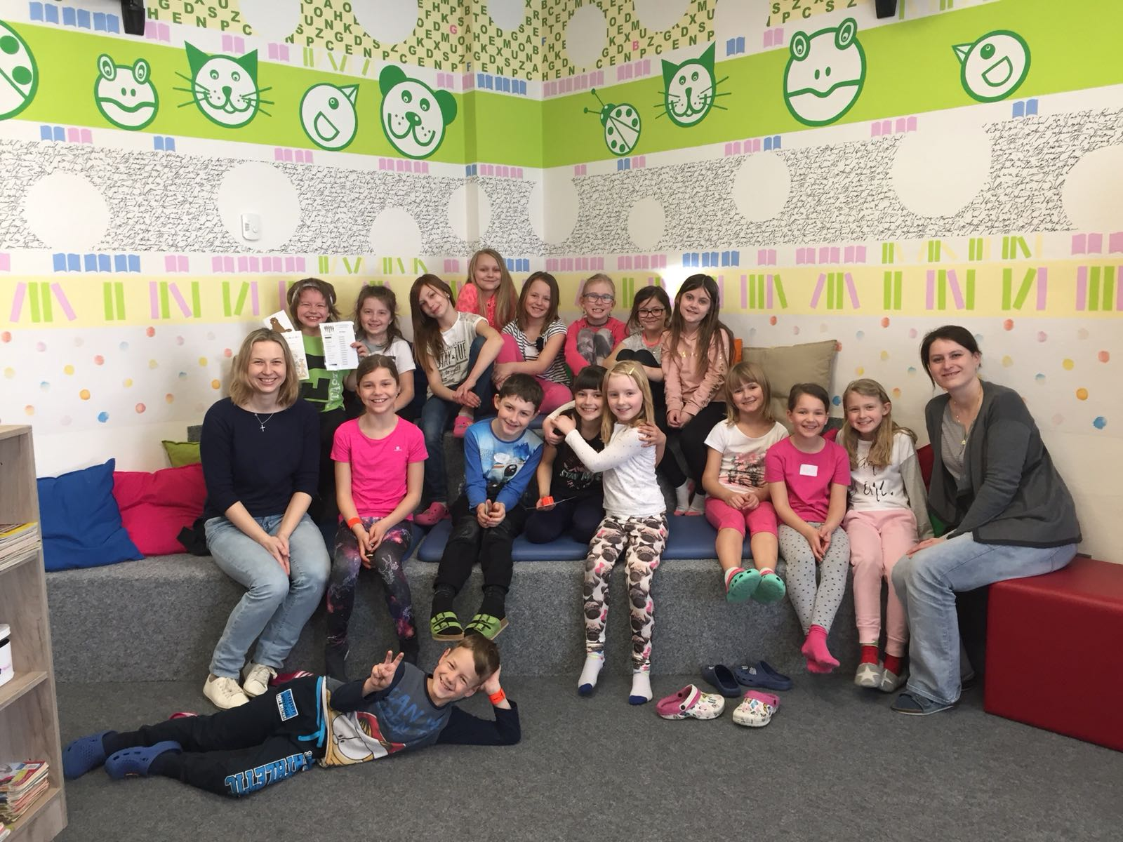

Slide 20
PEXESOVÉ TURNAJE

Slide 21
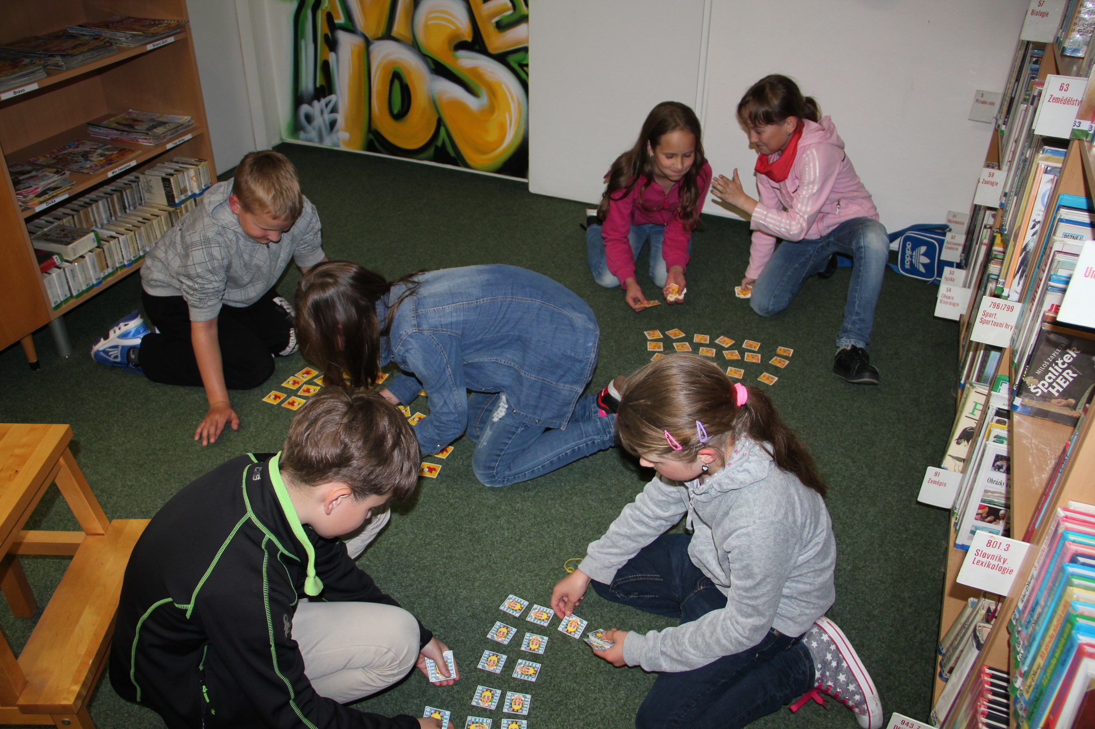

Slide 22
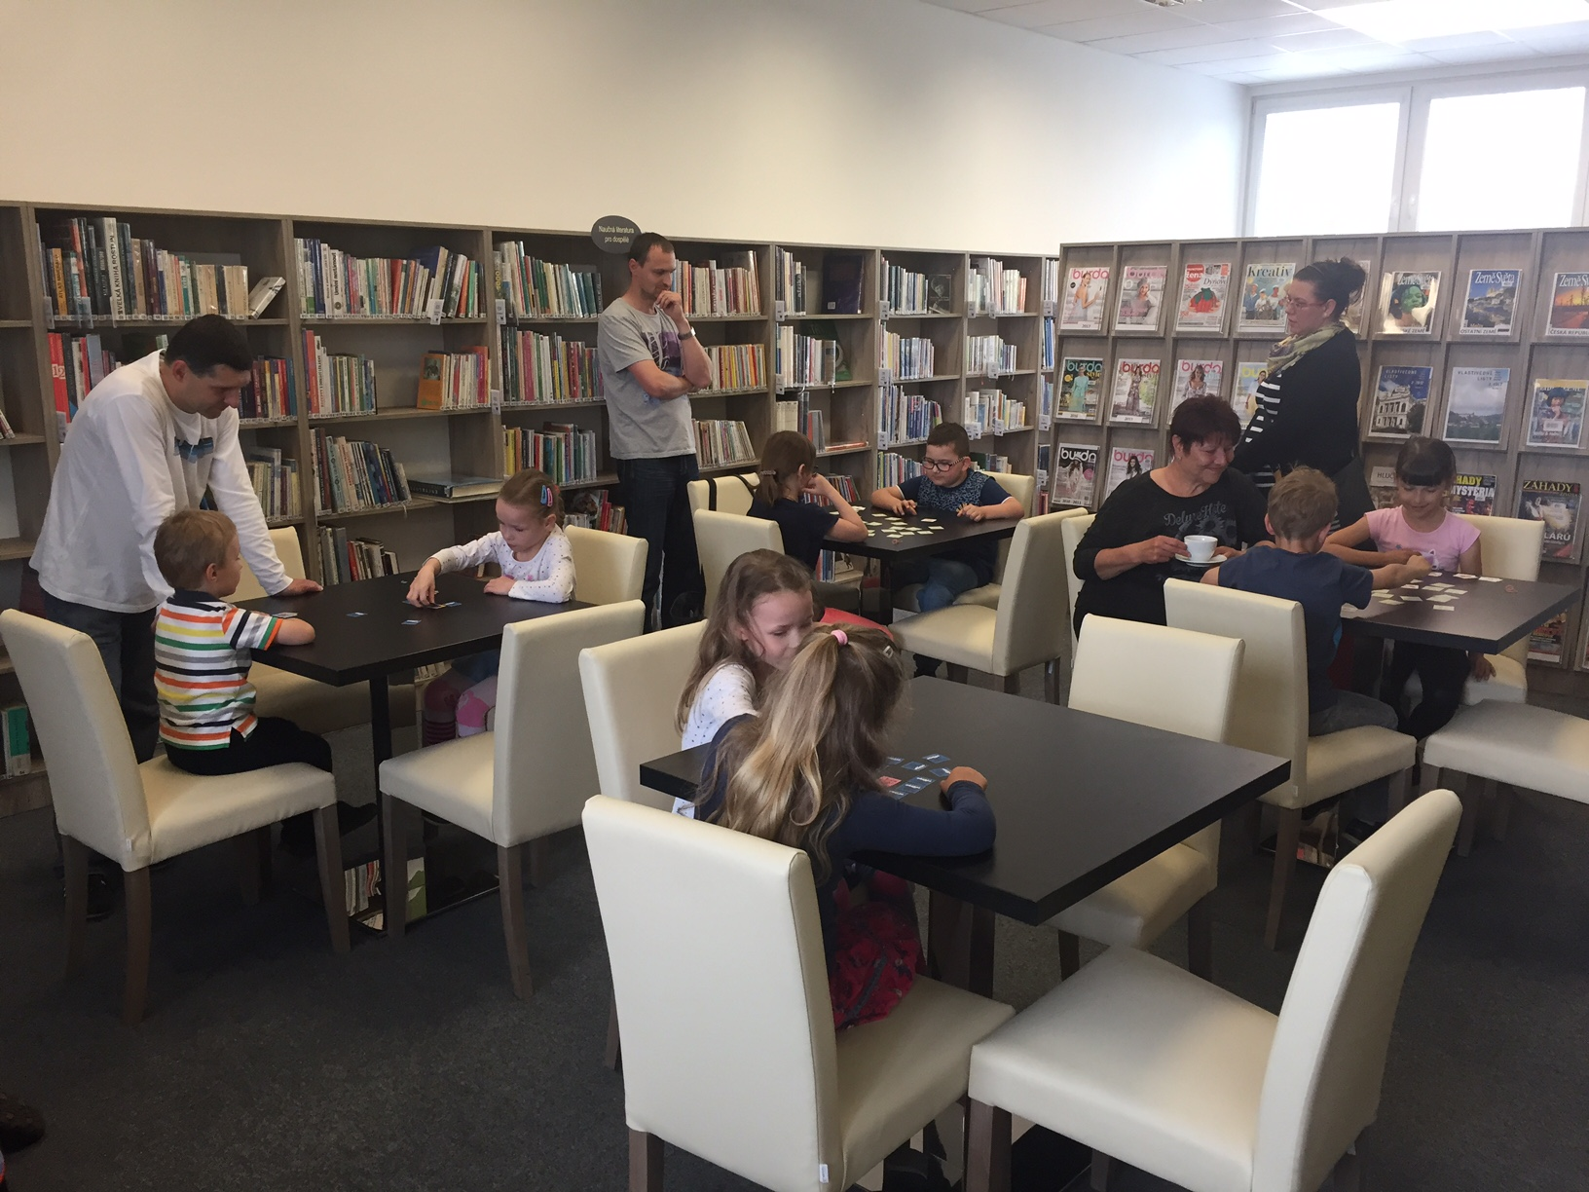

Slide 23
PASOVÁNÍ PRVŇÁČKŮ

Slide 24
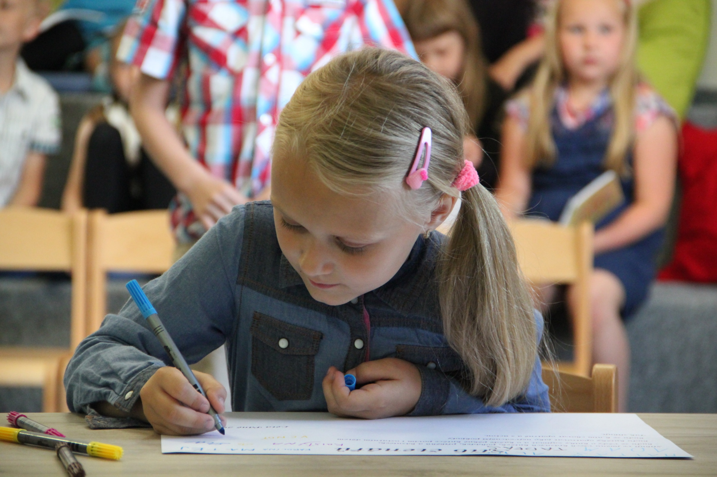

Slide 25
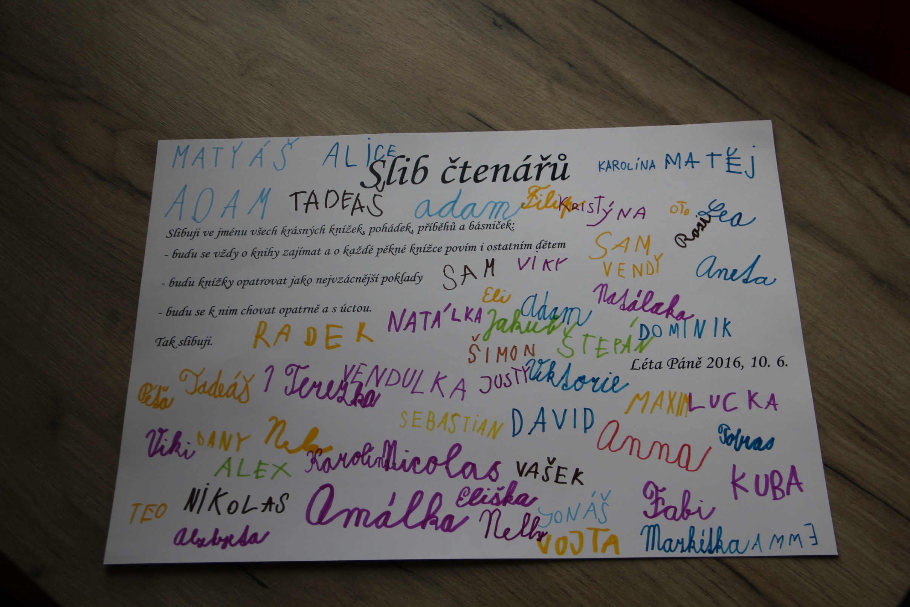

Slide 26
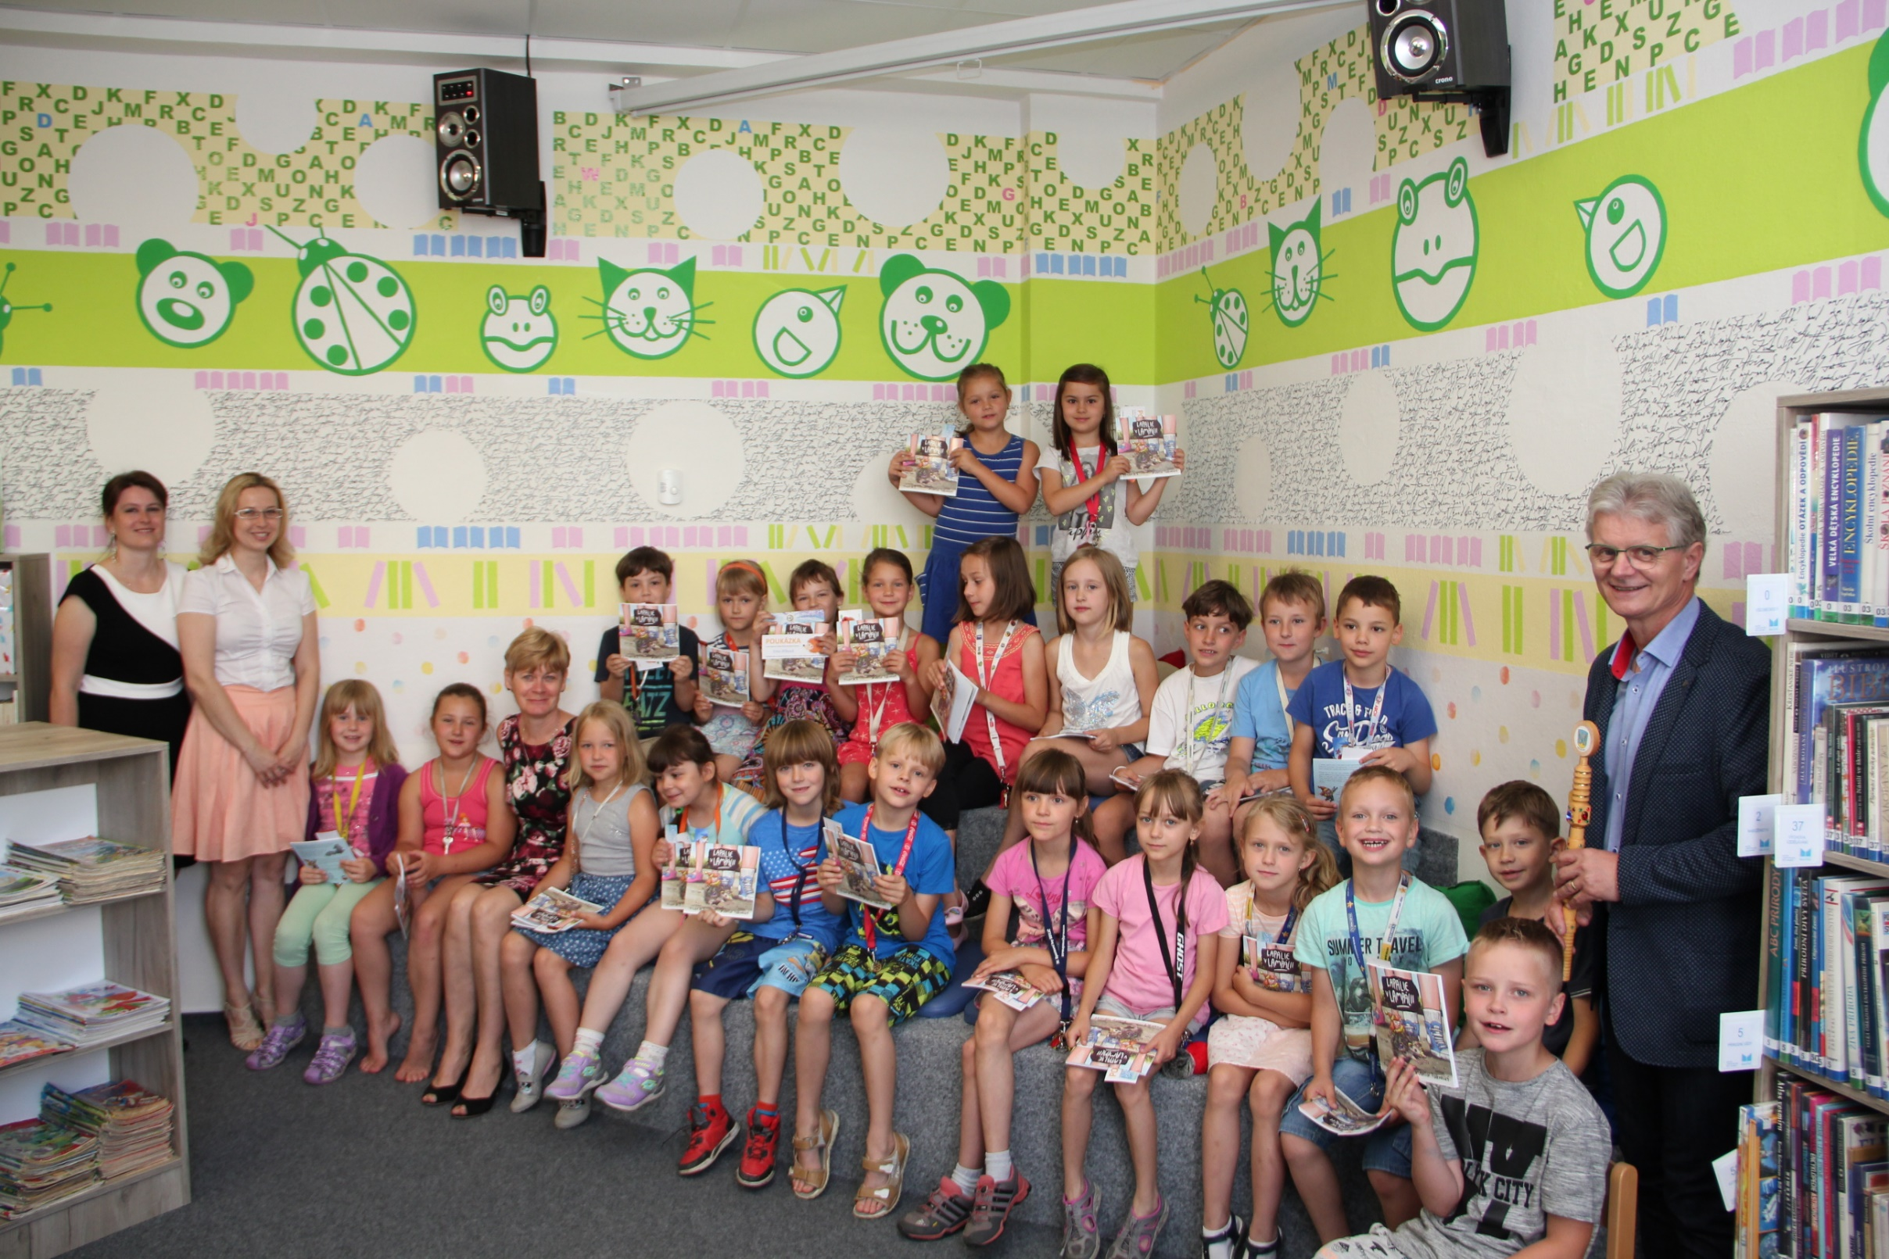

Slide 27
CESTOVATELSKÉ A JINÉ BESEDY

Slide 28
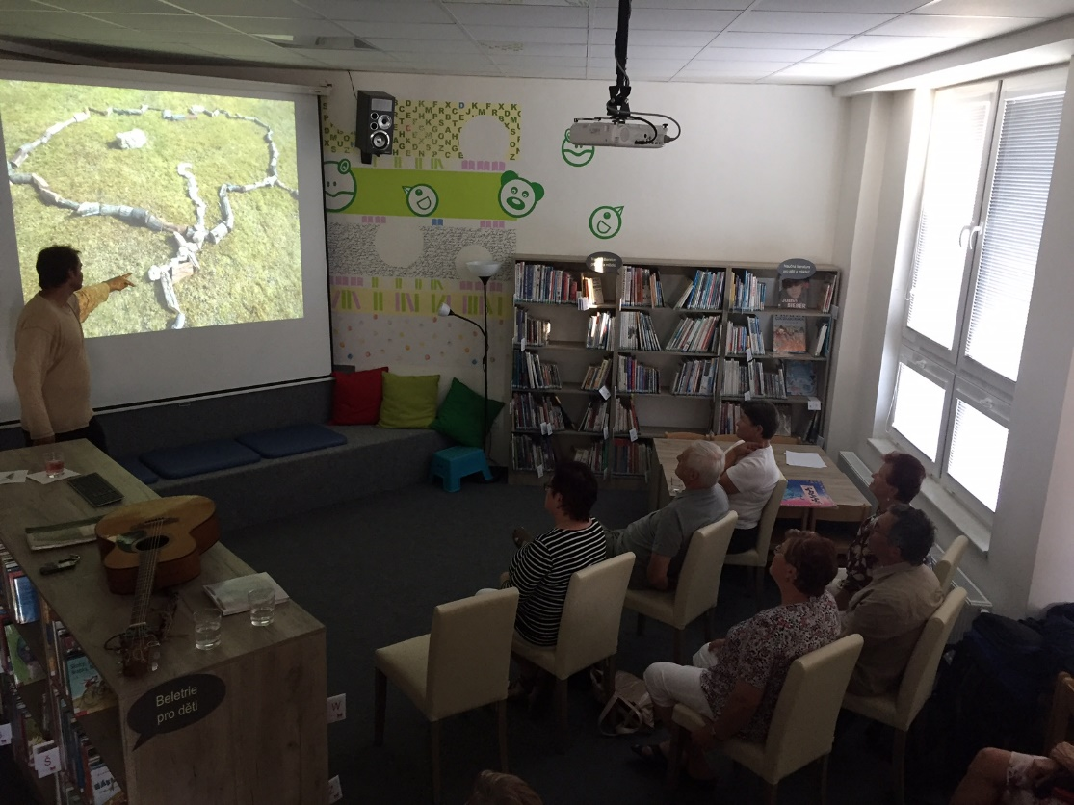
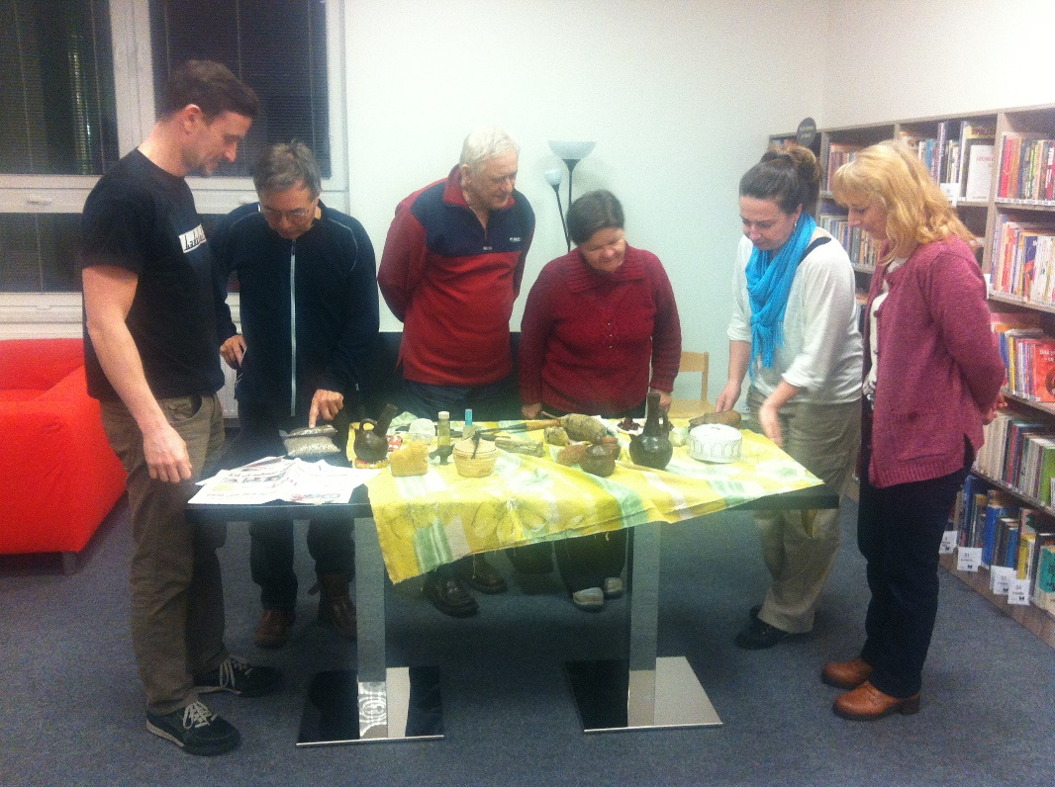
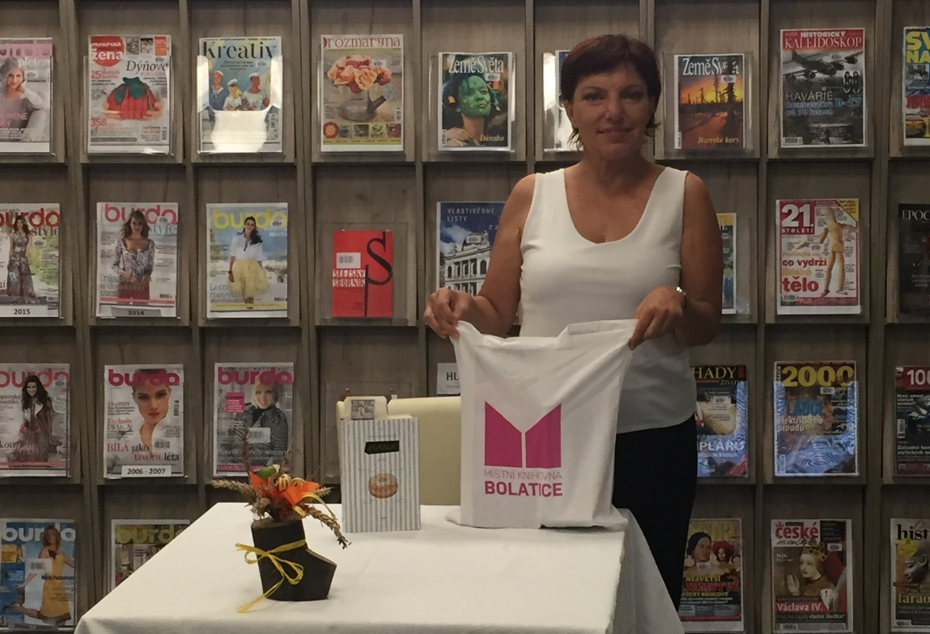
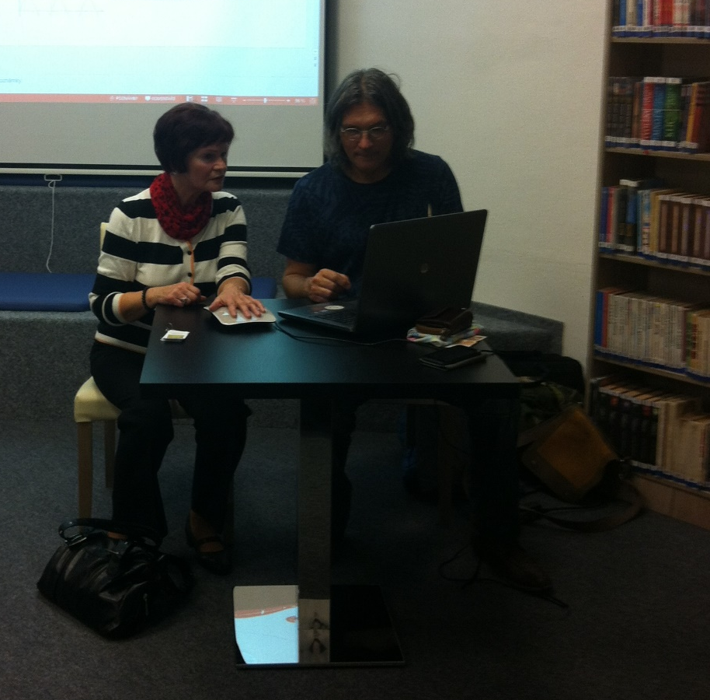

Slide 29
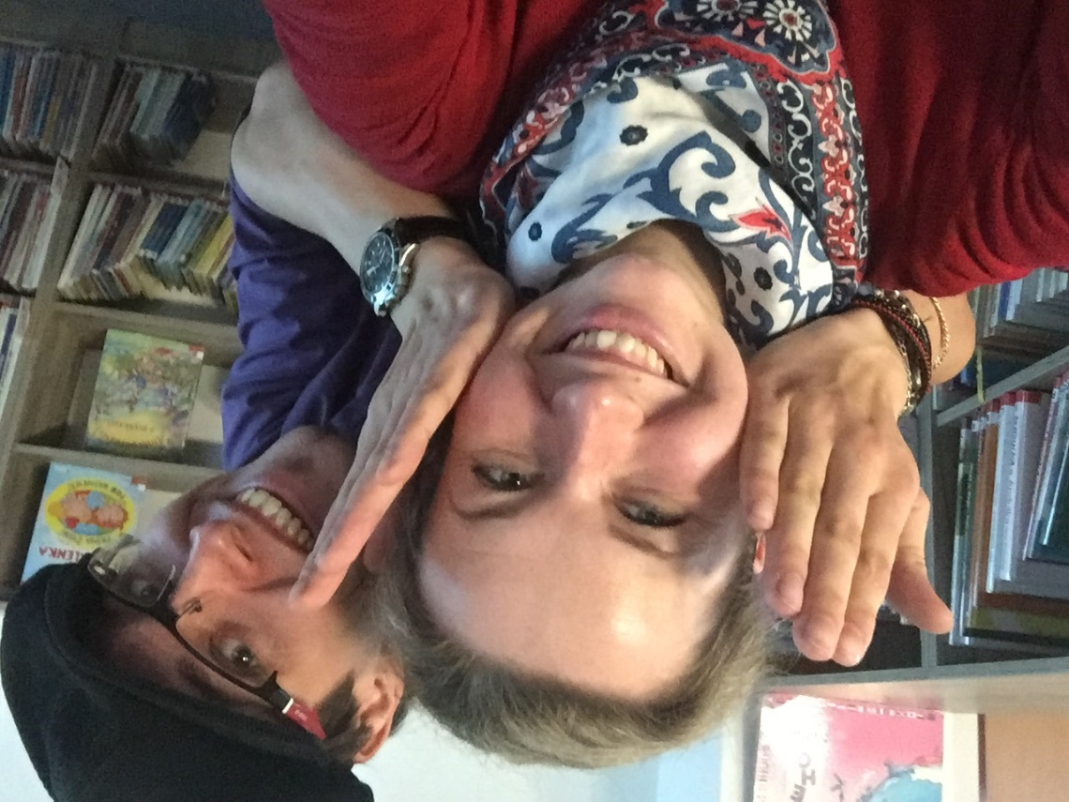
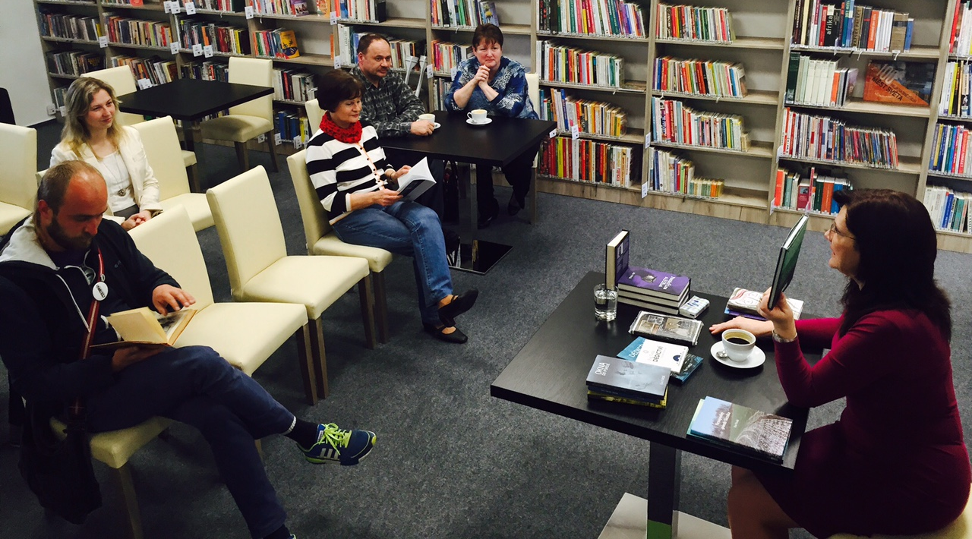
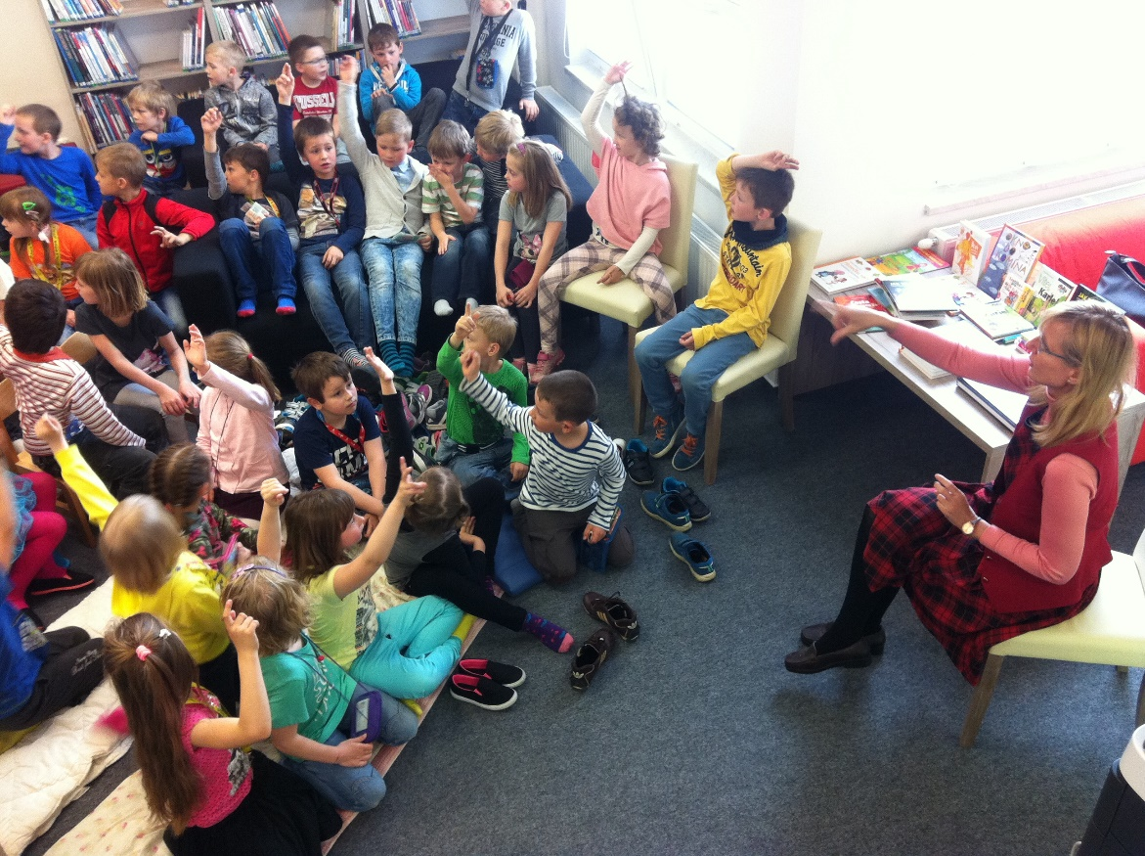
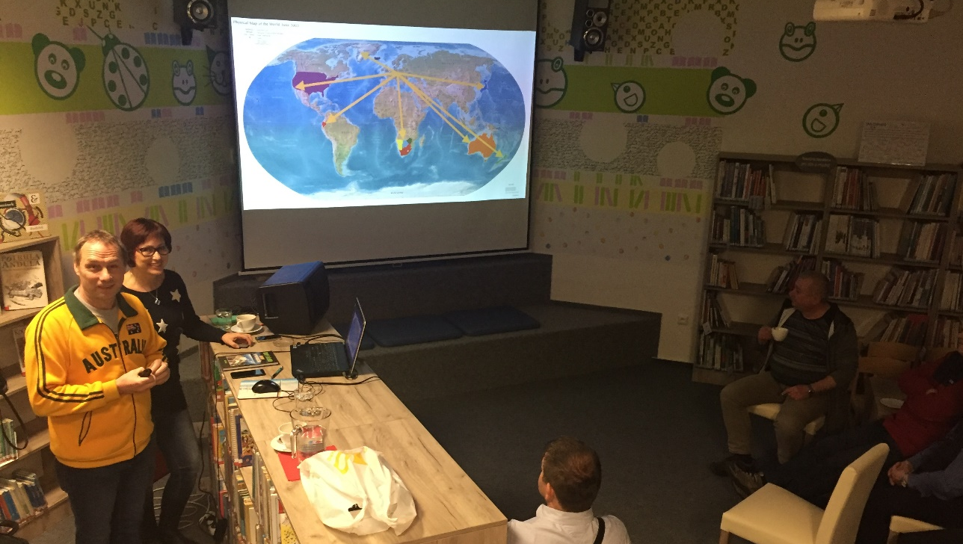

Slide 30
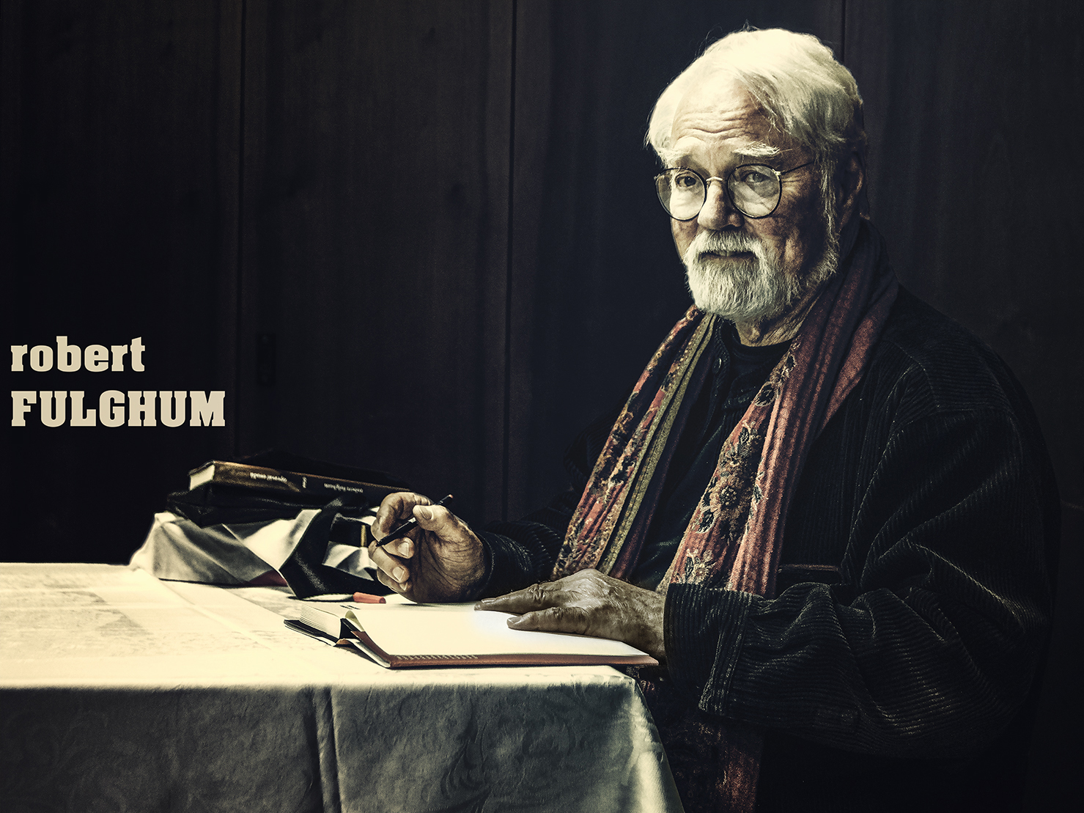

Slide 31
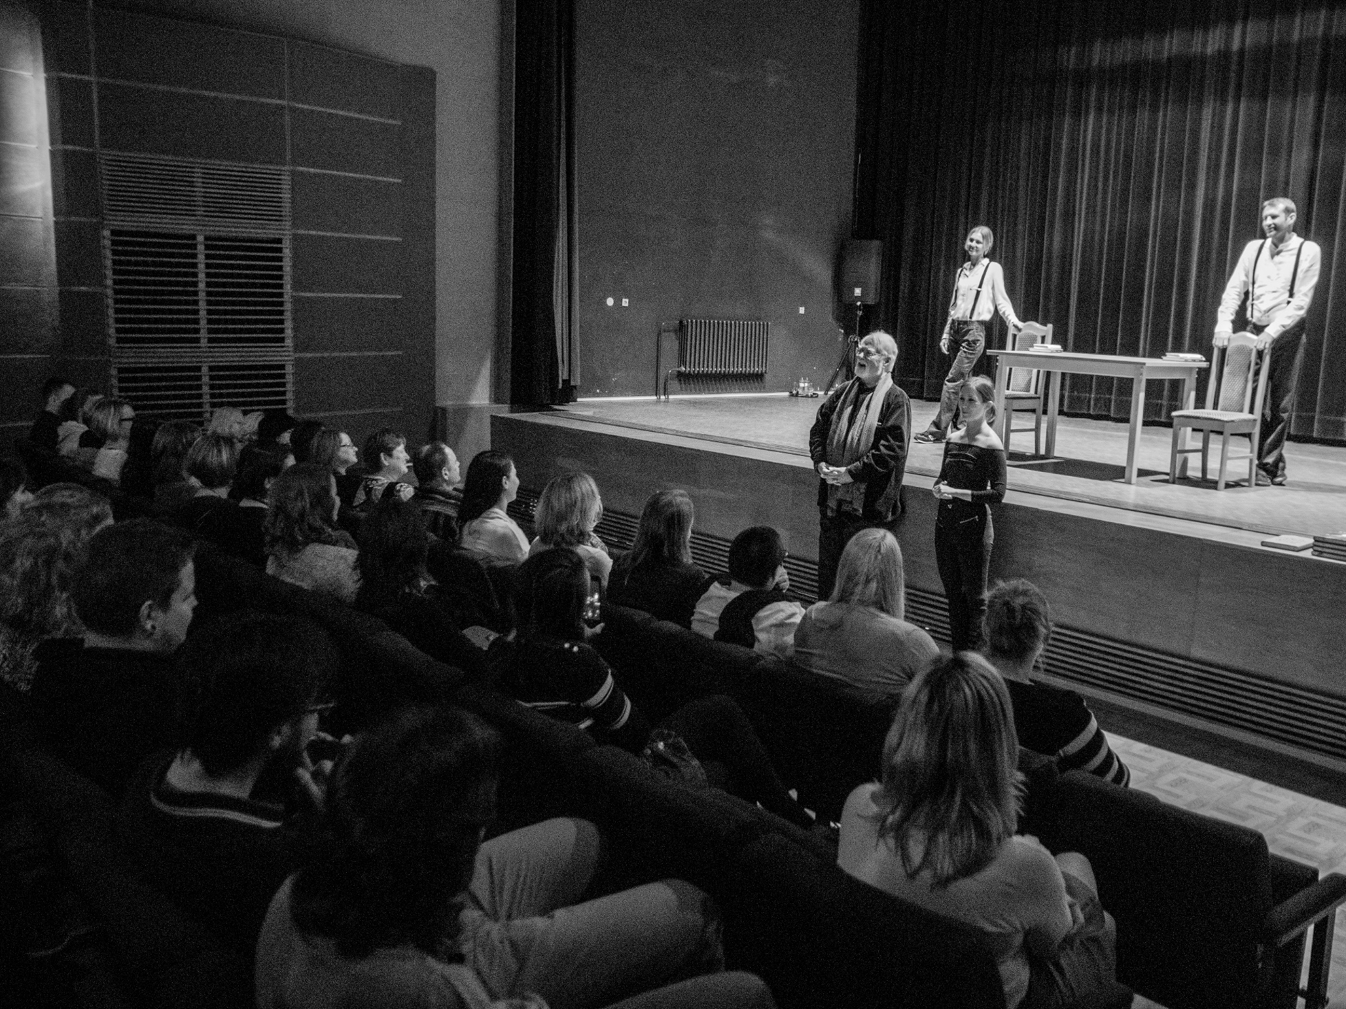

Slide 32
FOTOGRAFIE
Z RŮZNÝCH AKCÍ

Slide 33

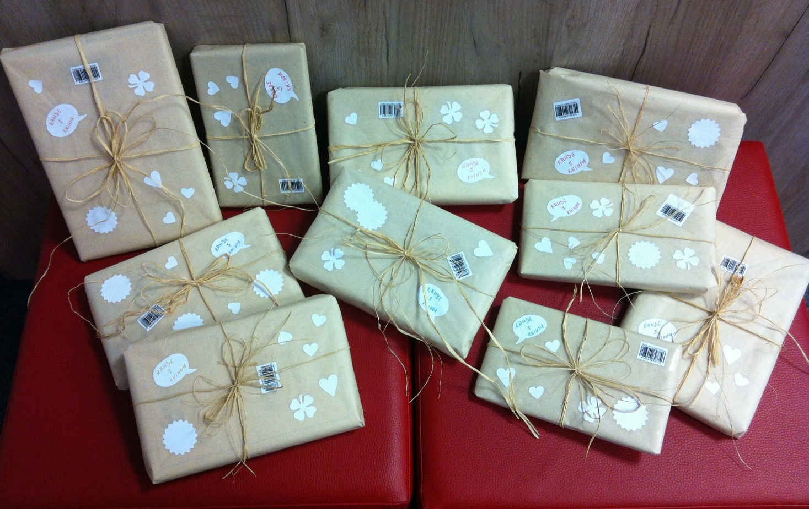

Slide 34
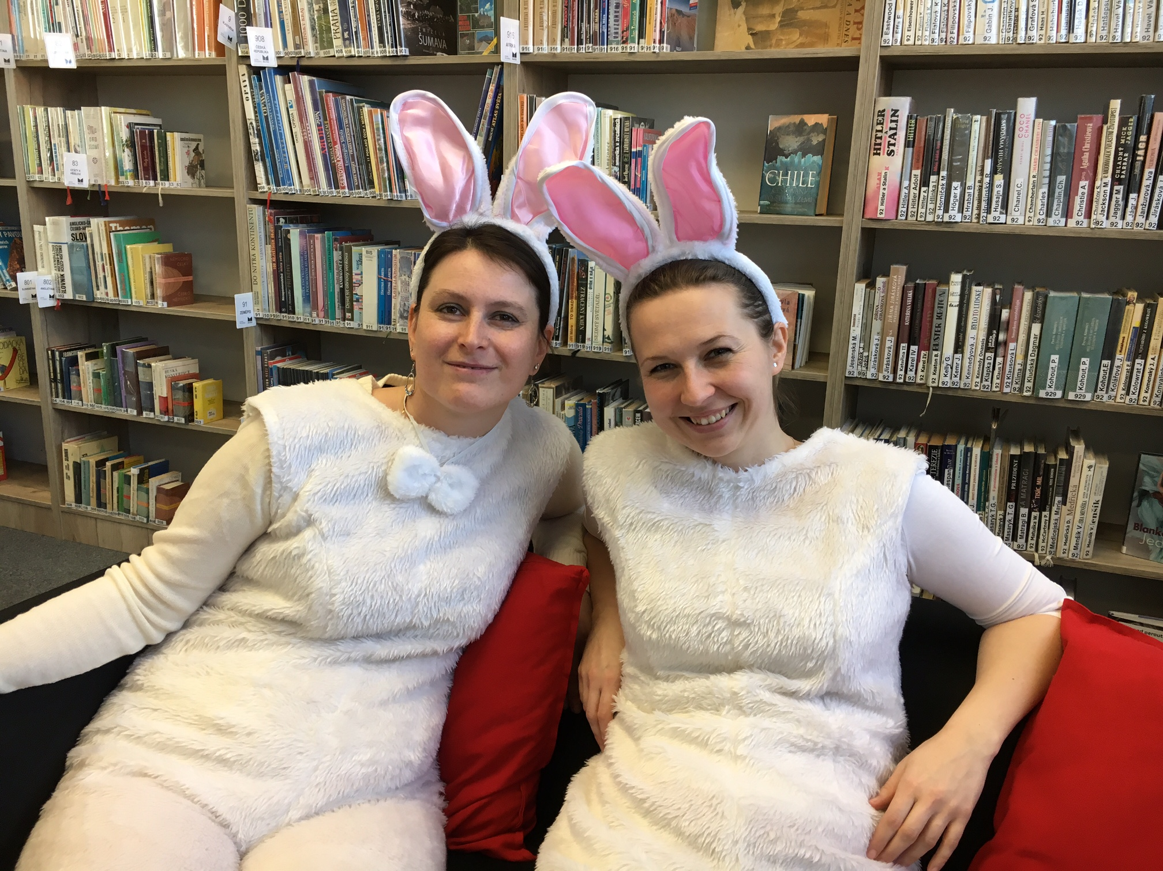

Slide 35
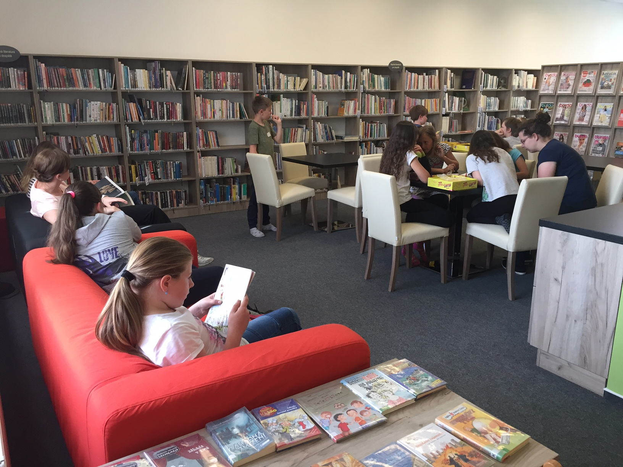

Slide 36
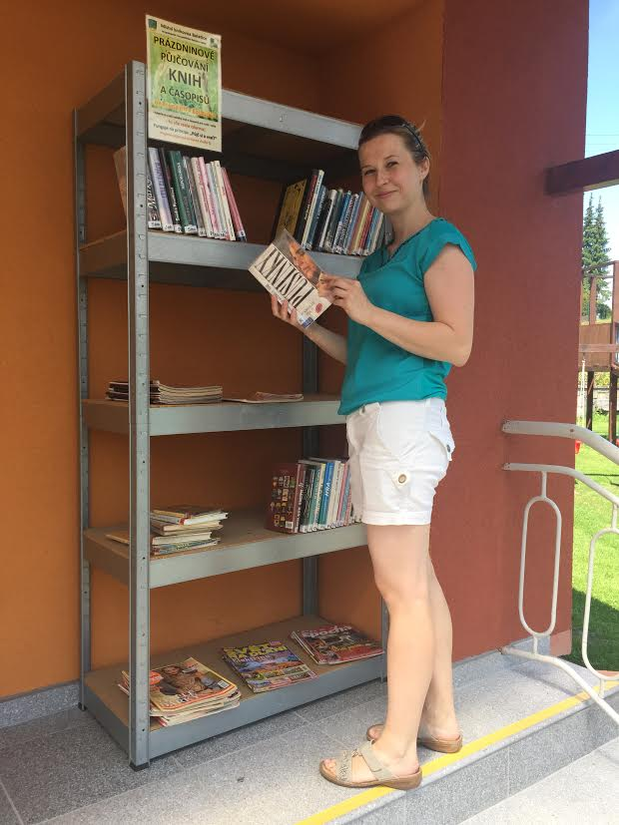
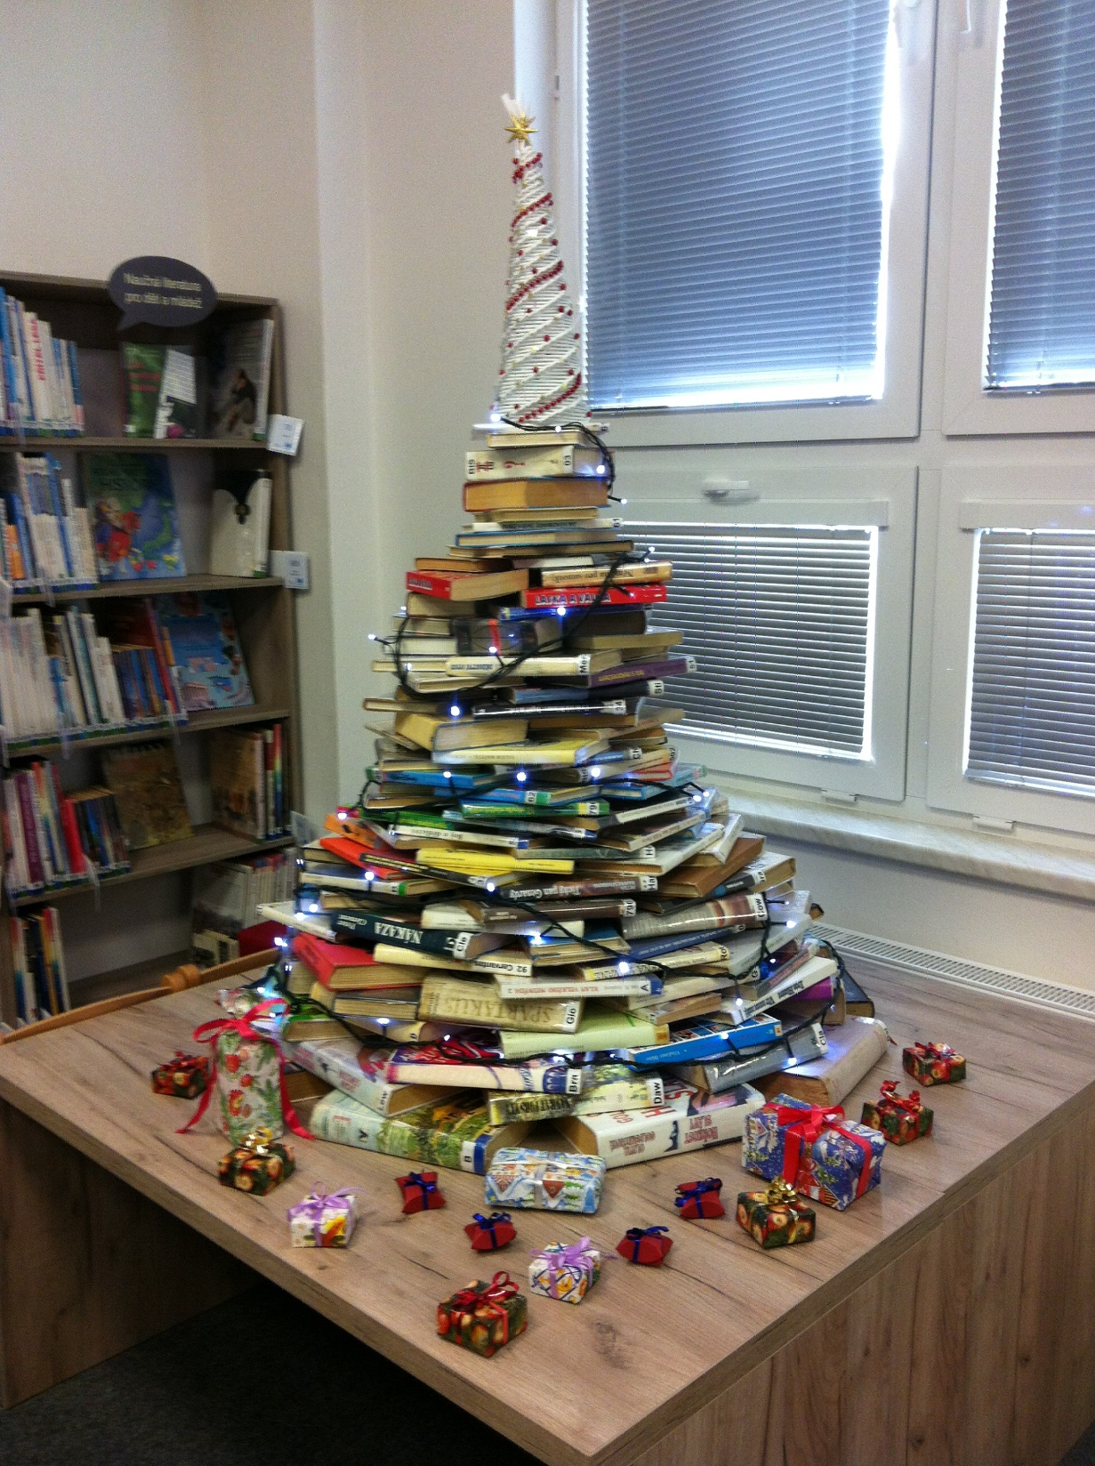

Slide 37
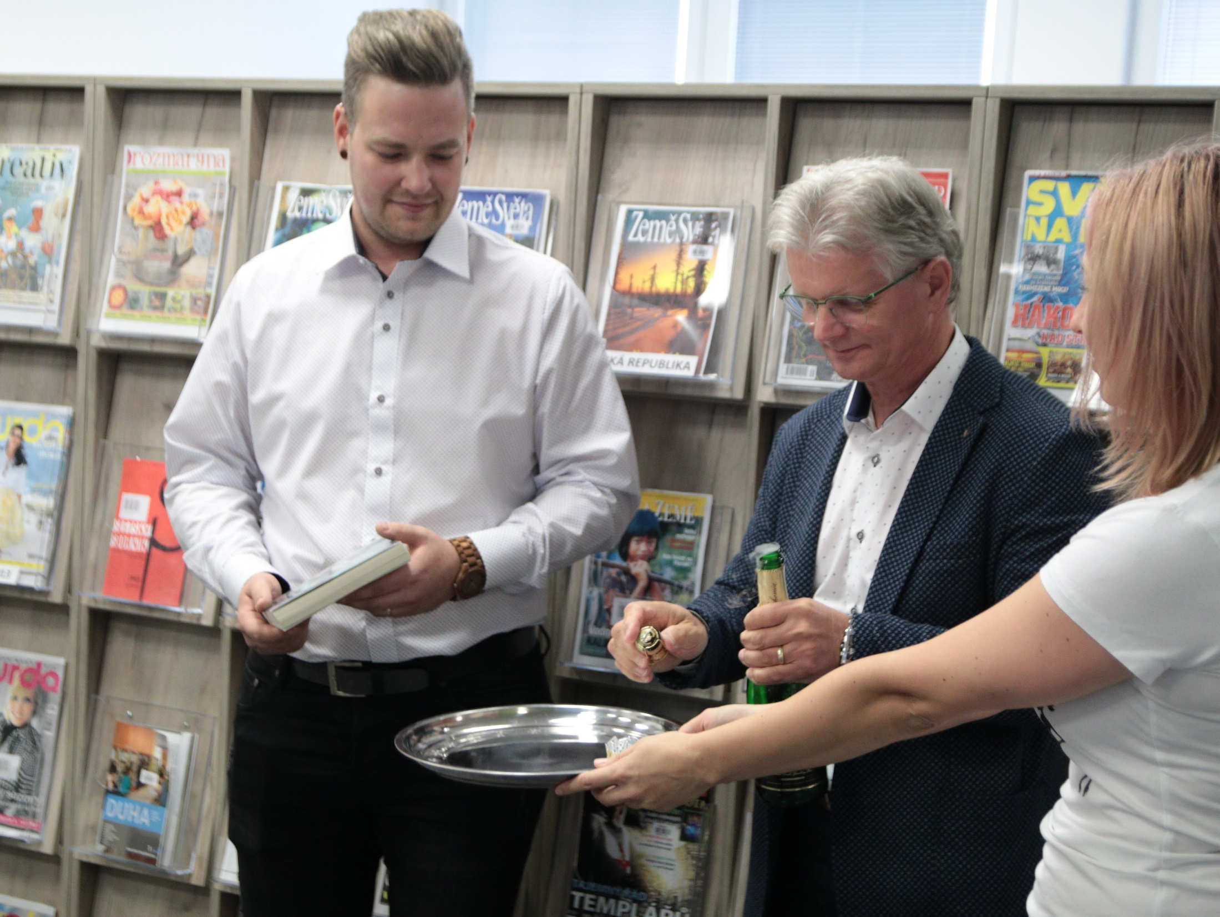

Slide 38
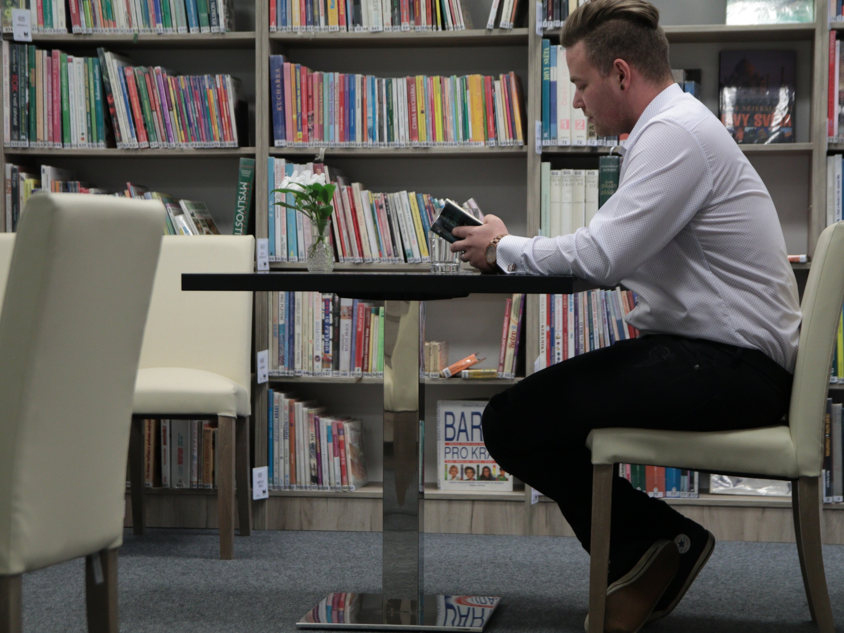
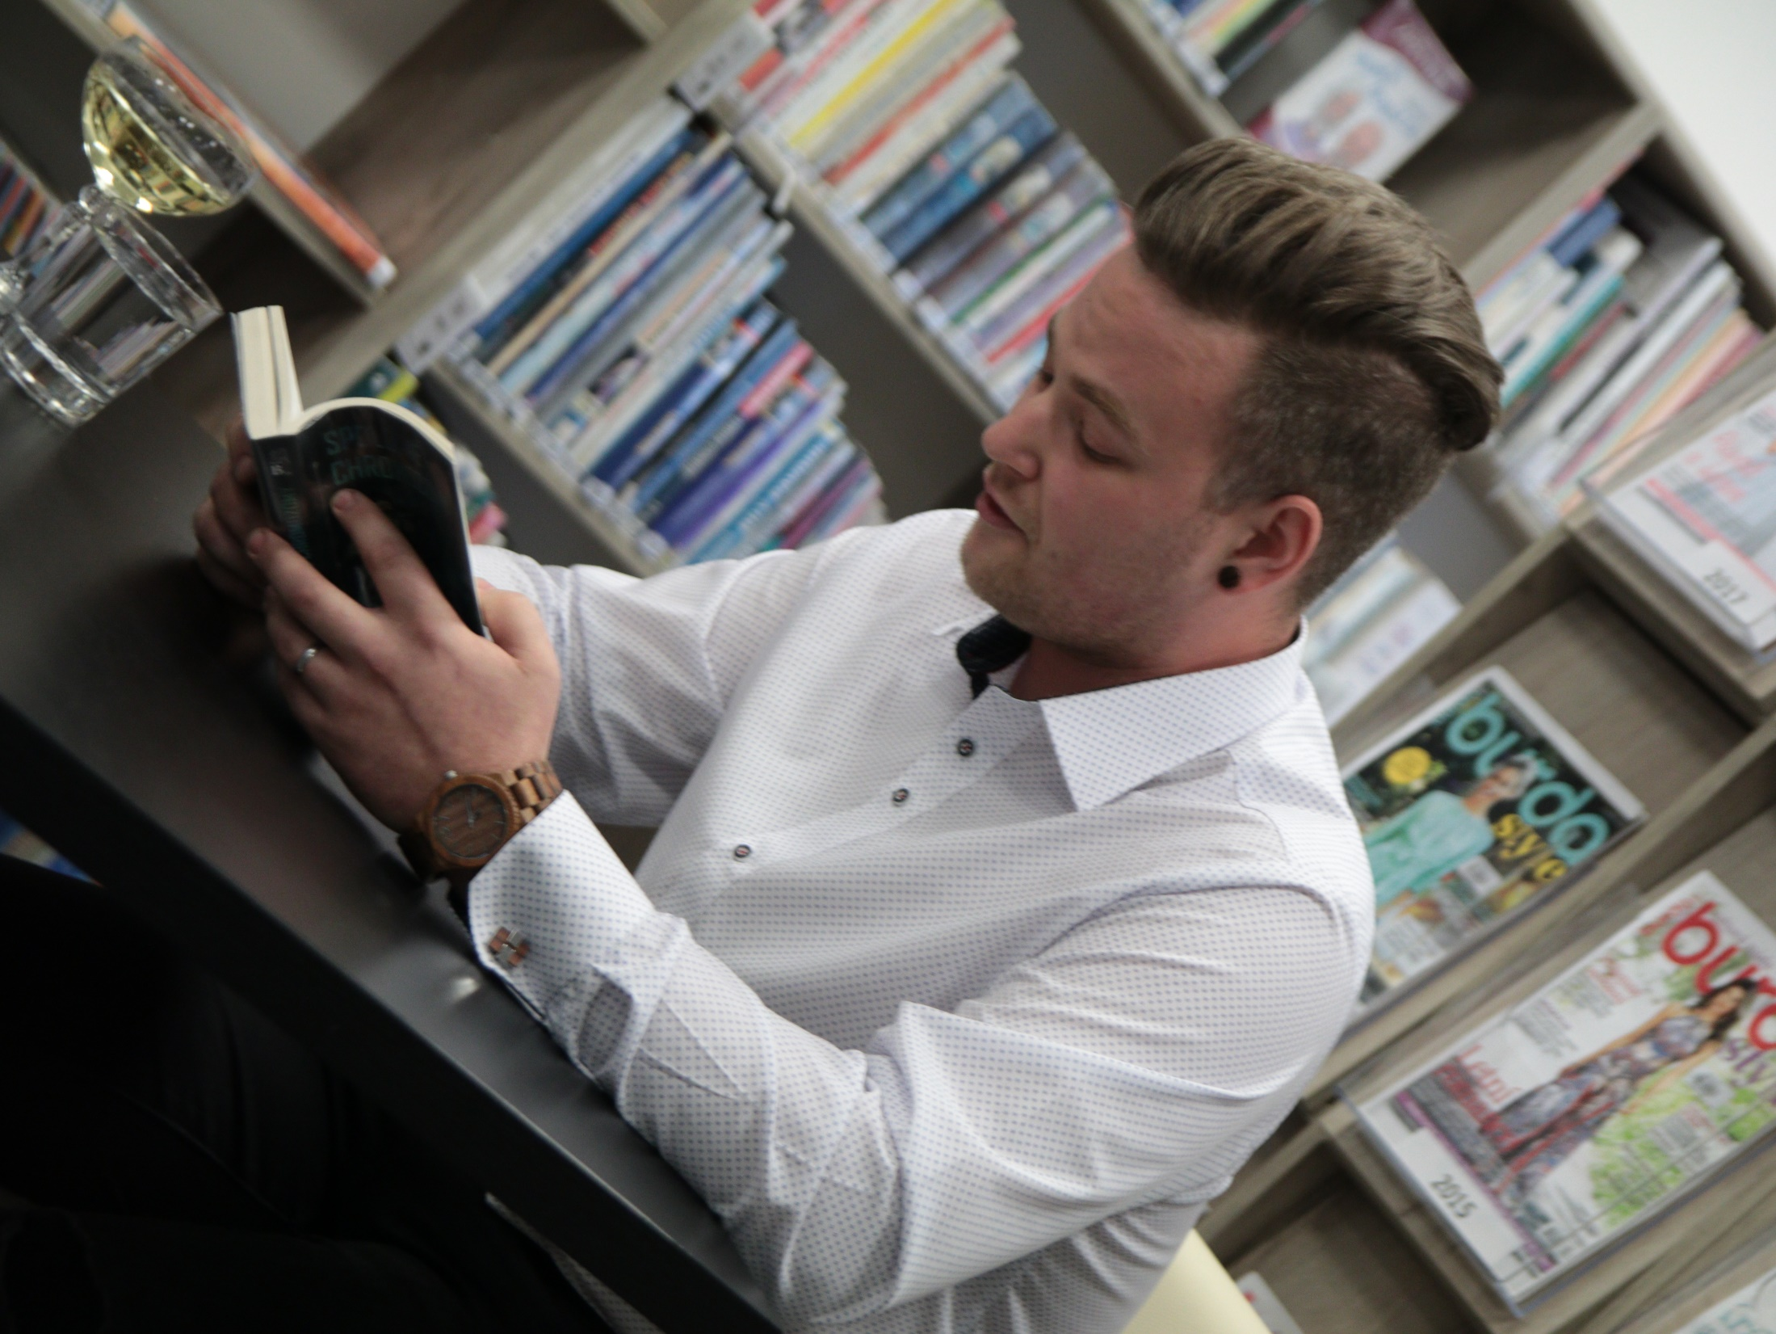

Slide 39
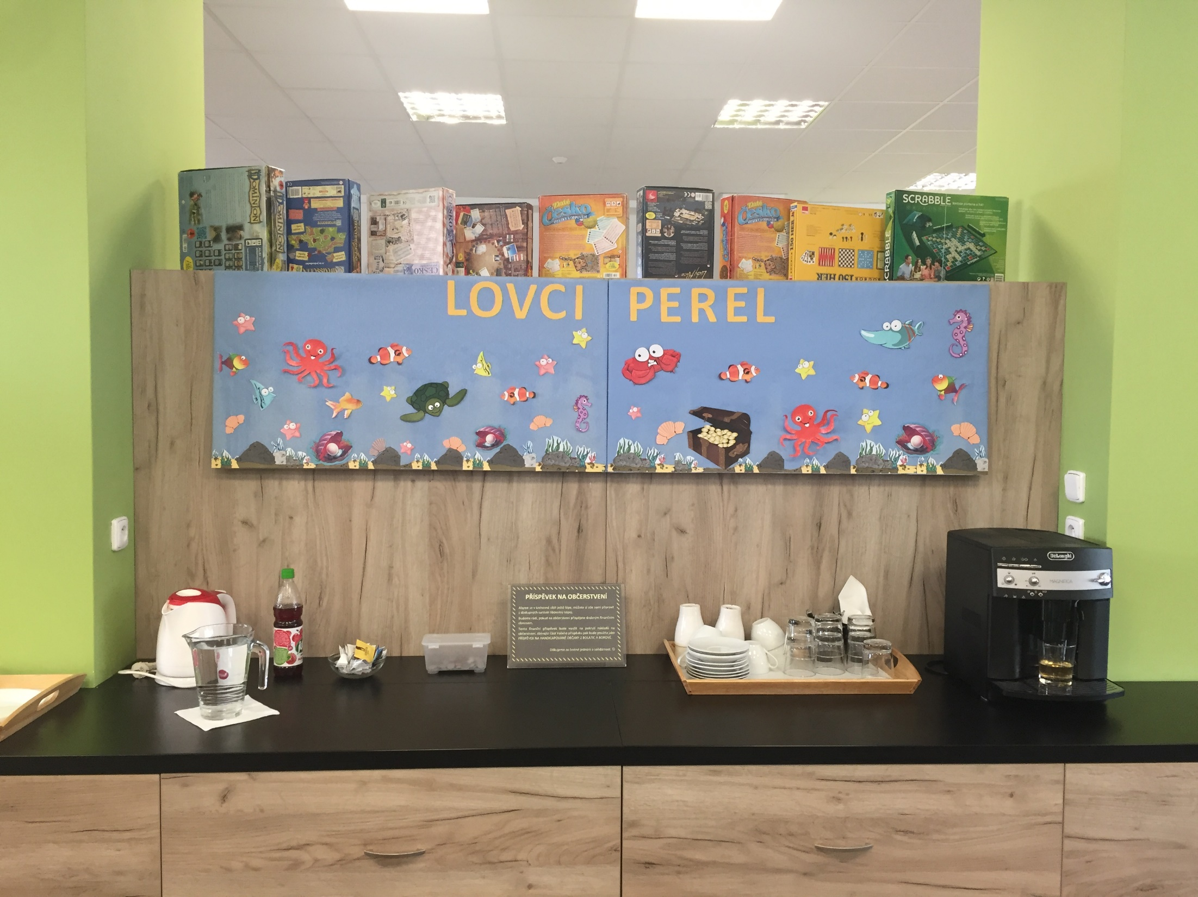

Slide 40
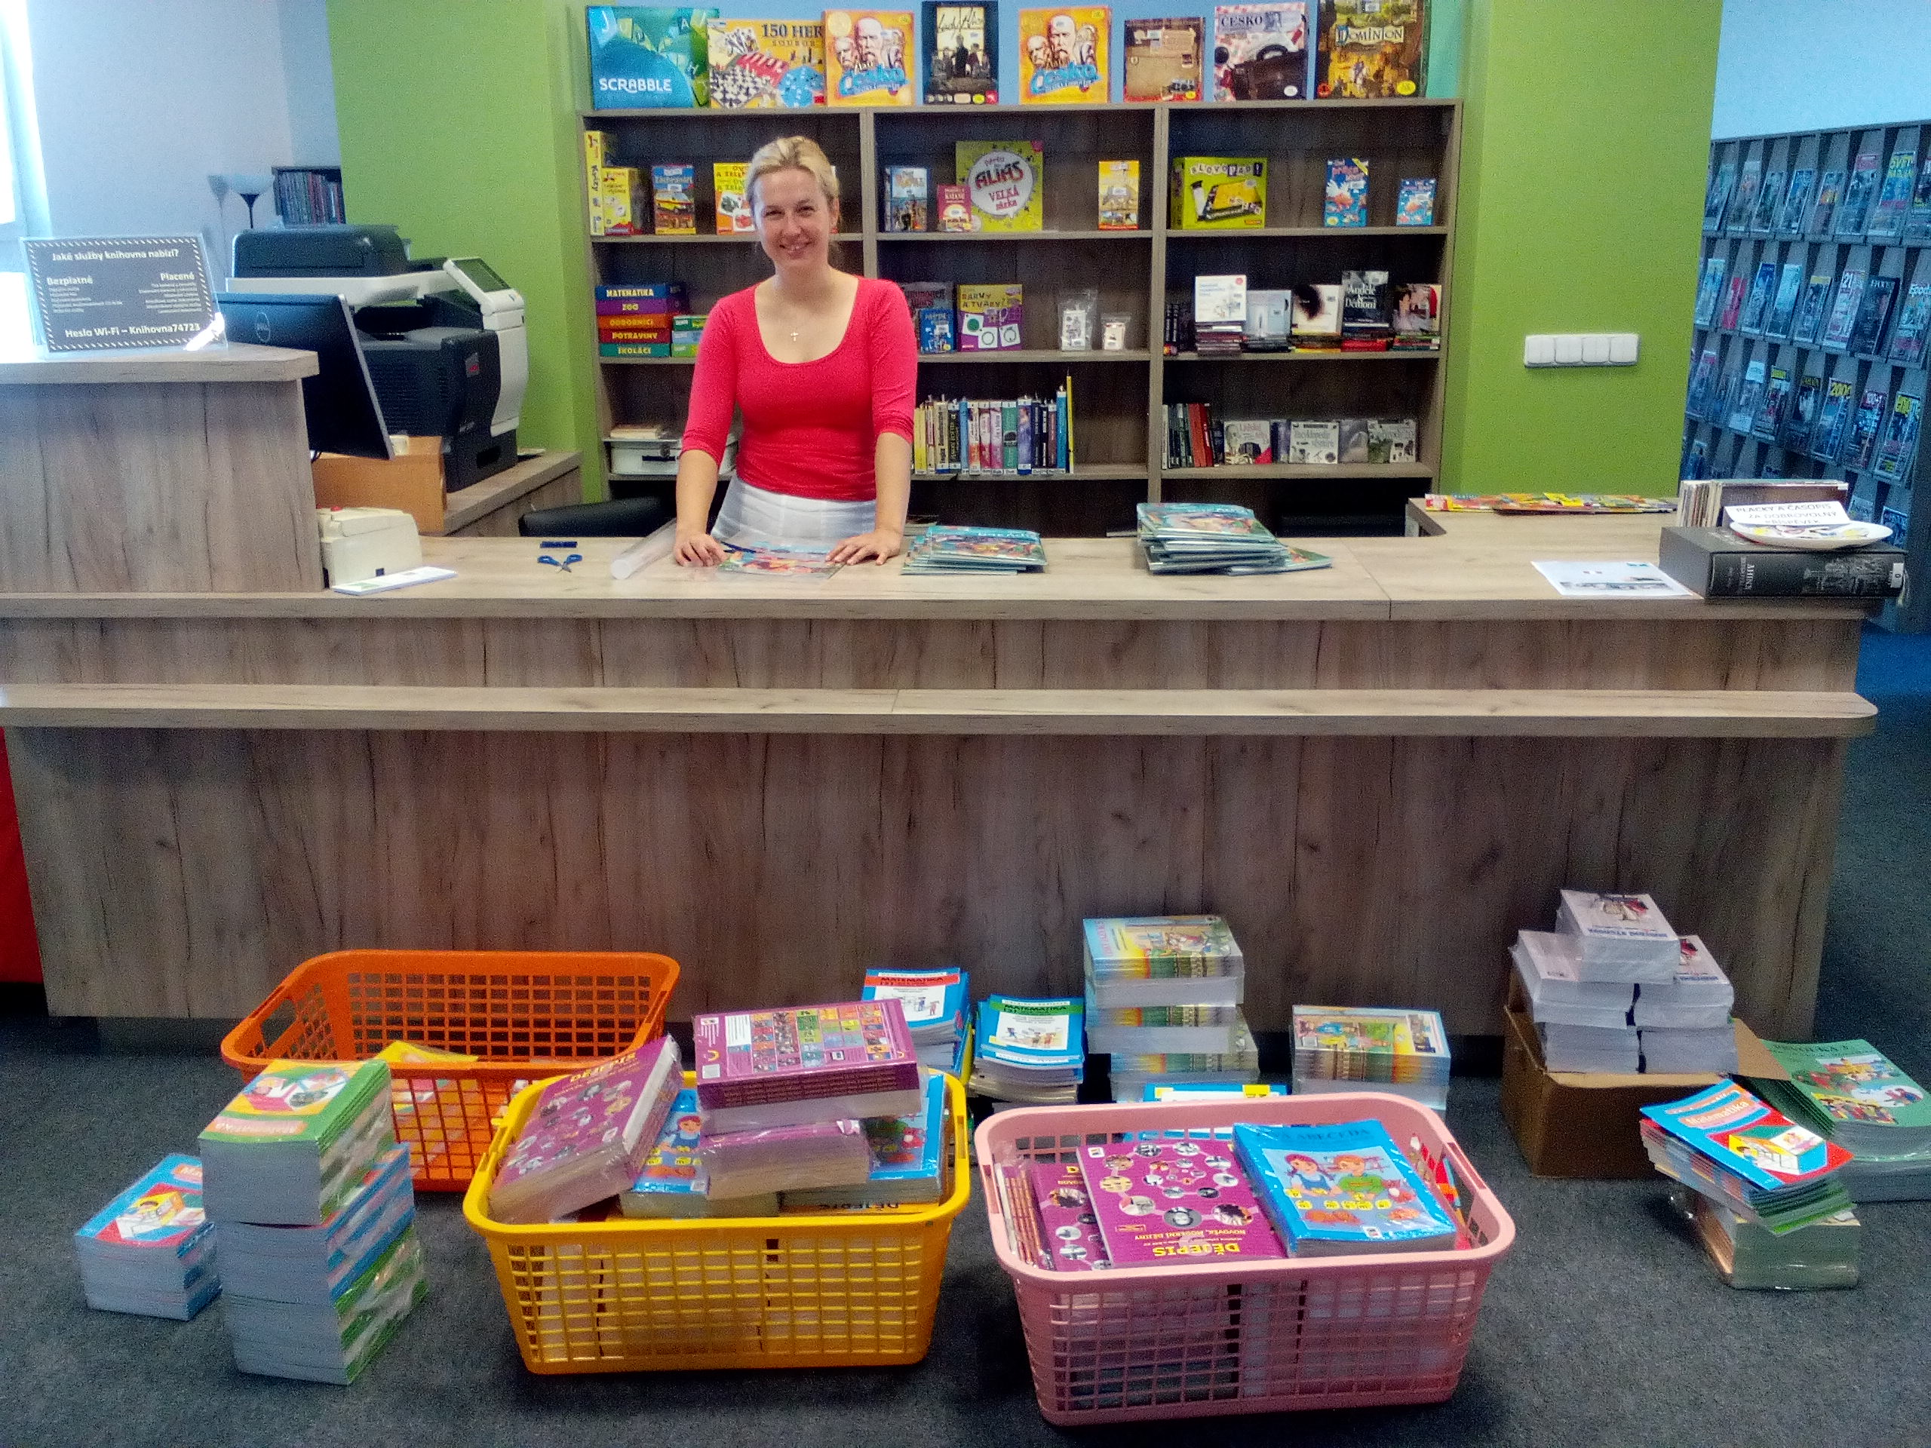

Slide 41
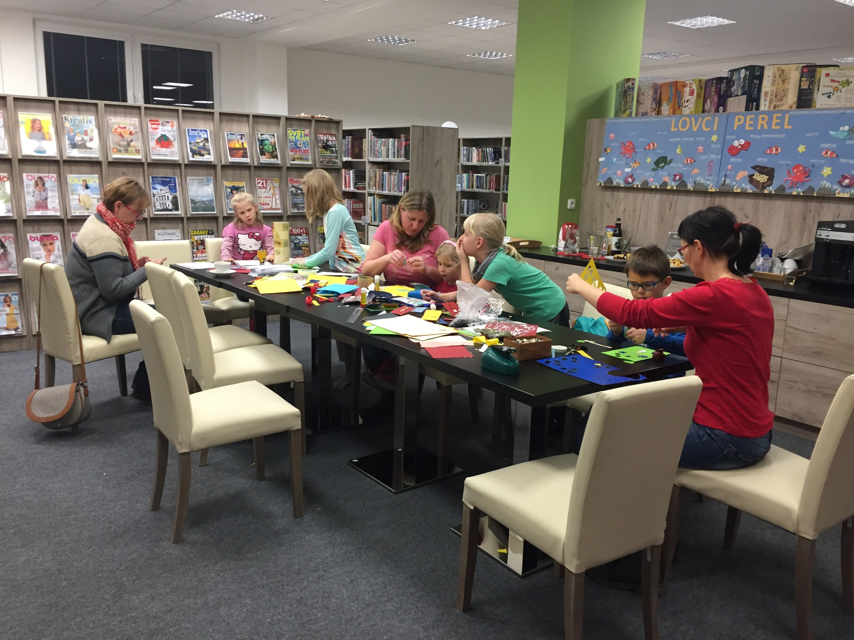

Slide 42
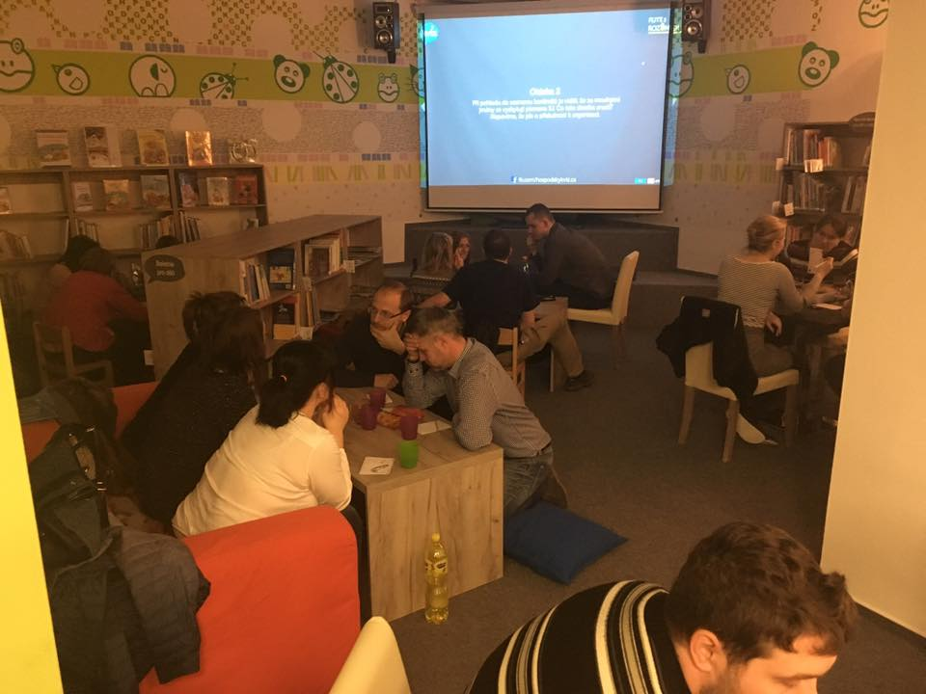

Slide 43
TROCHA ČÍSEL...
STAV FONDU – 14 532 (VŠE VOLNÝ VÝBĚR)
ČTENÁŘI – 835
- Z TOHO DO 15 LET – 336
NÁVŠTĚVNÍCI – 9 357
VÝPŮJČKY KNIH – 25 352
VÝPŮJČKY ČASOPISŮ – 4 210
NEJPŮČOVANĚJŠÍ TITULY – Hana (Alena Mornštajnová), Manželé odvedle (Shari Lapena), Mrazivý chlad (Sandra Brown)

Slide 45
DĚKUJI VÁM
ZA POZORNOST ☺

